Slide 1
魔方超新星考核答辩
—— MiniGameRouter
Shenyangtong
2024/8/21
项目地址：https://git.woa.com/shenytong/MoreFunProJect/tree/master

Slide 2
目录
1
自我介绍
2
课题研究
3
项目组实习心得

Slide 3
1
自我介绍

Slide 4
1
自我介绍
Shenytong
NB项目组——局内实习生
香港大学 理学院 人工智能专业 研一
ACMer 21年获得ICPC区域赛金牌
游戏爱好者，占日常生活一半吧
01

Slide 5
2
课题研究

Slide 6
2
课题研究
项目演示
01

Slide 7
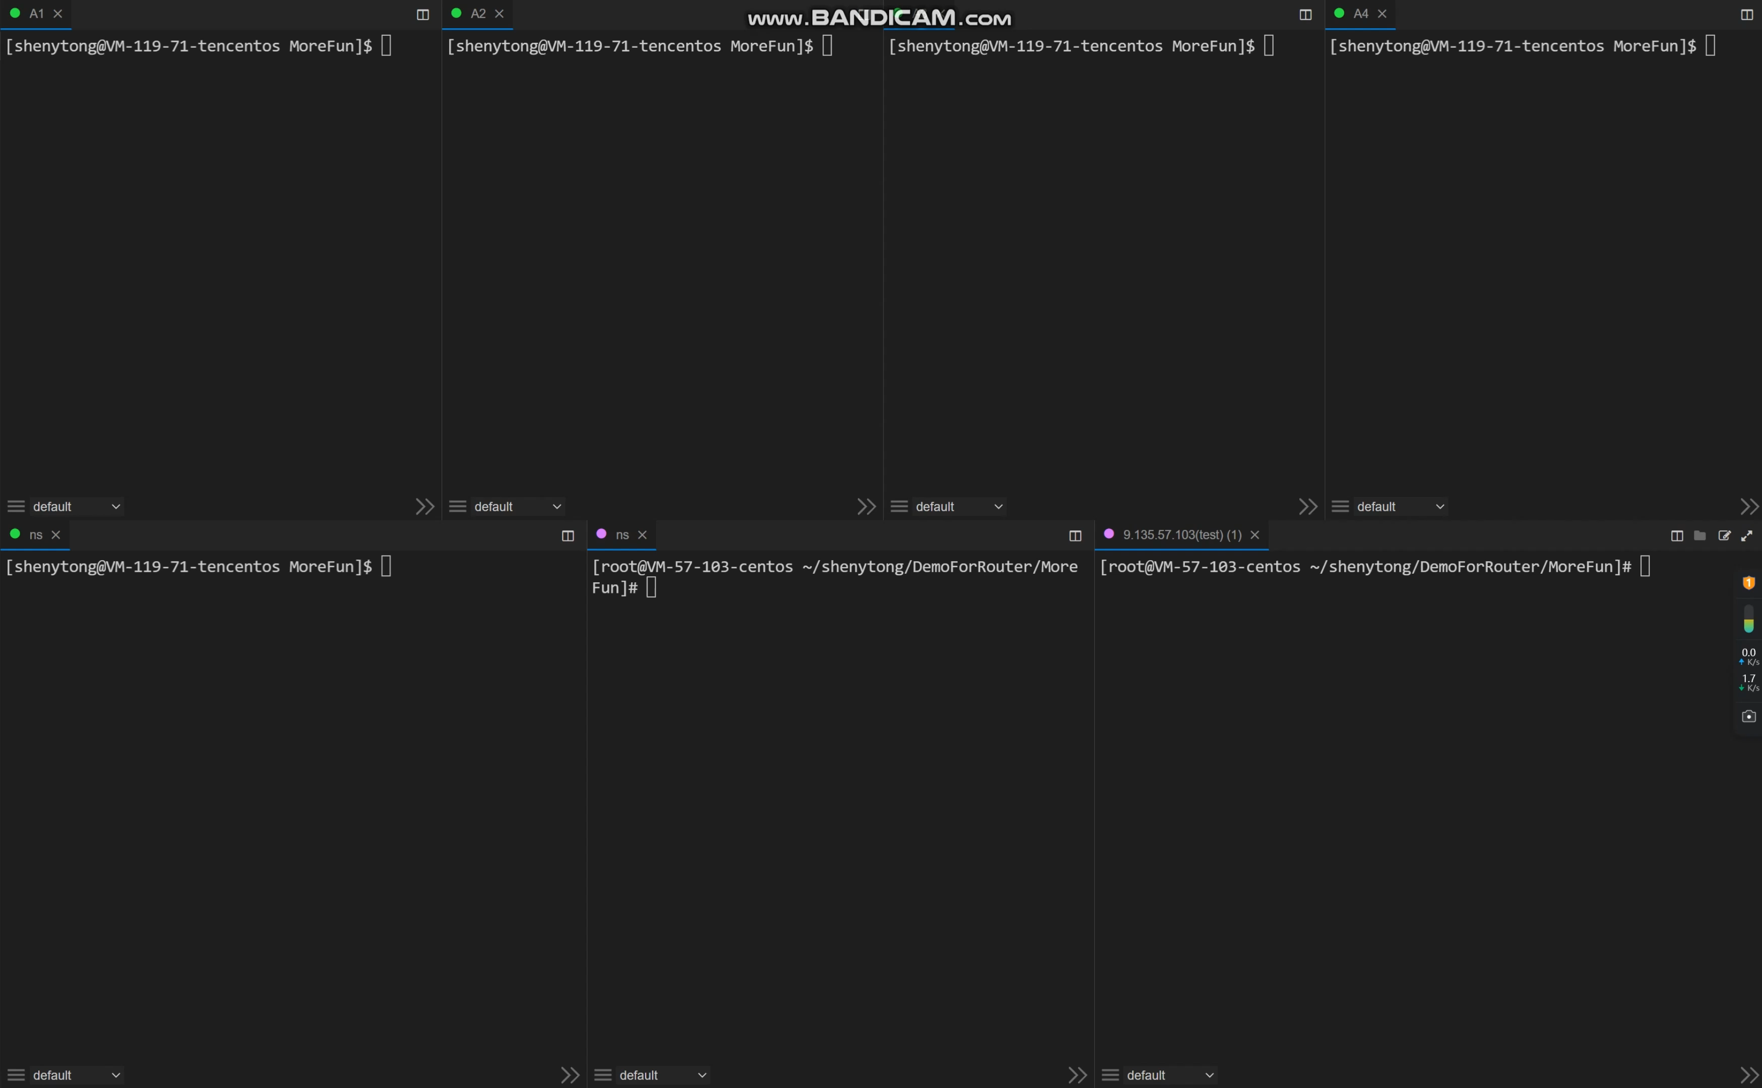
2
课题研究
注册
01

Slide 8
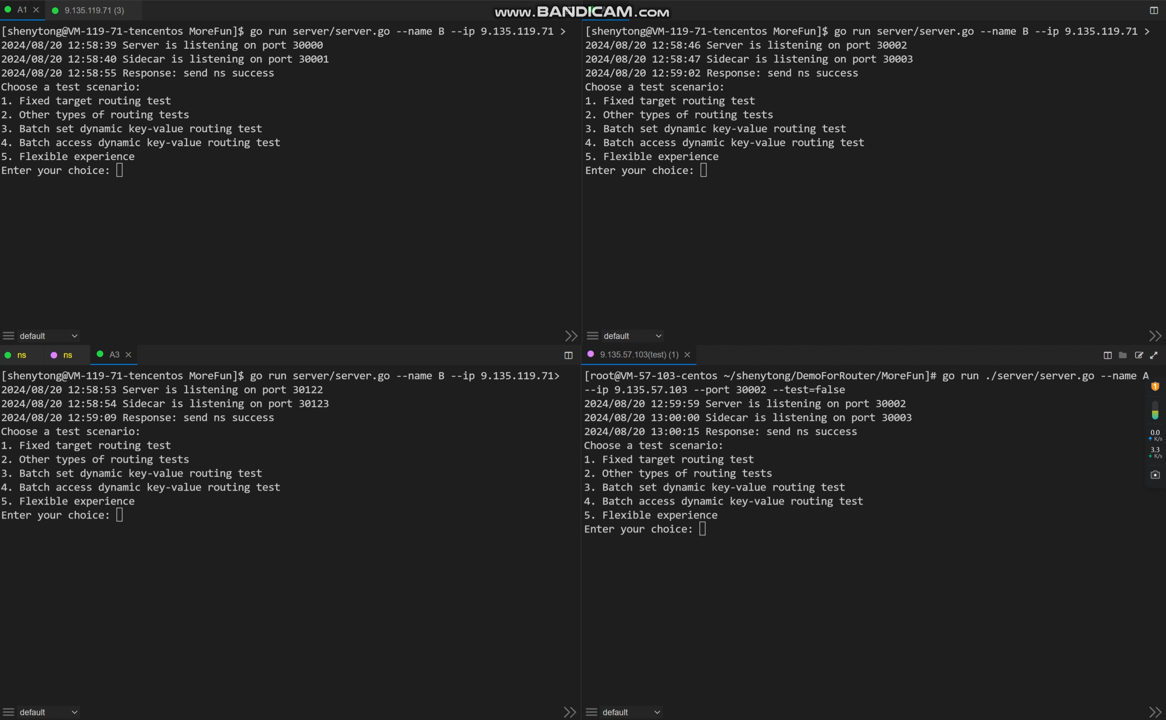
2
课题研究
指定目标路由
01

Slide 9
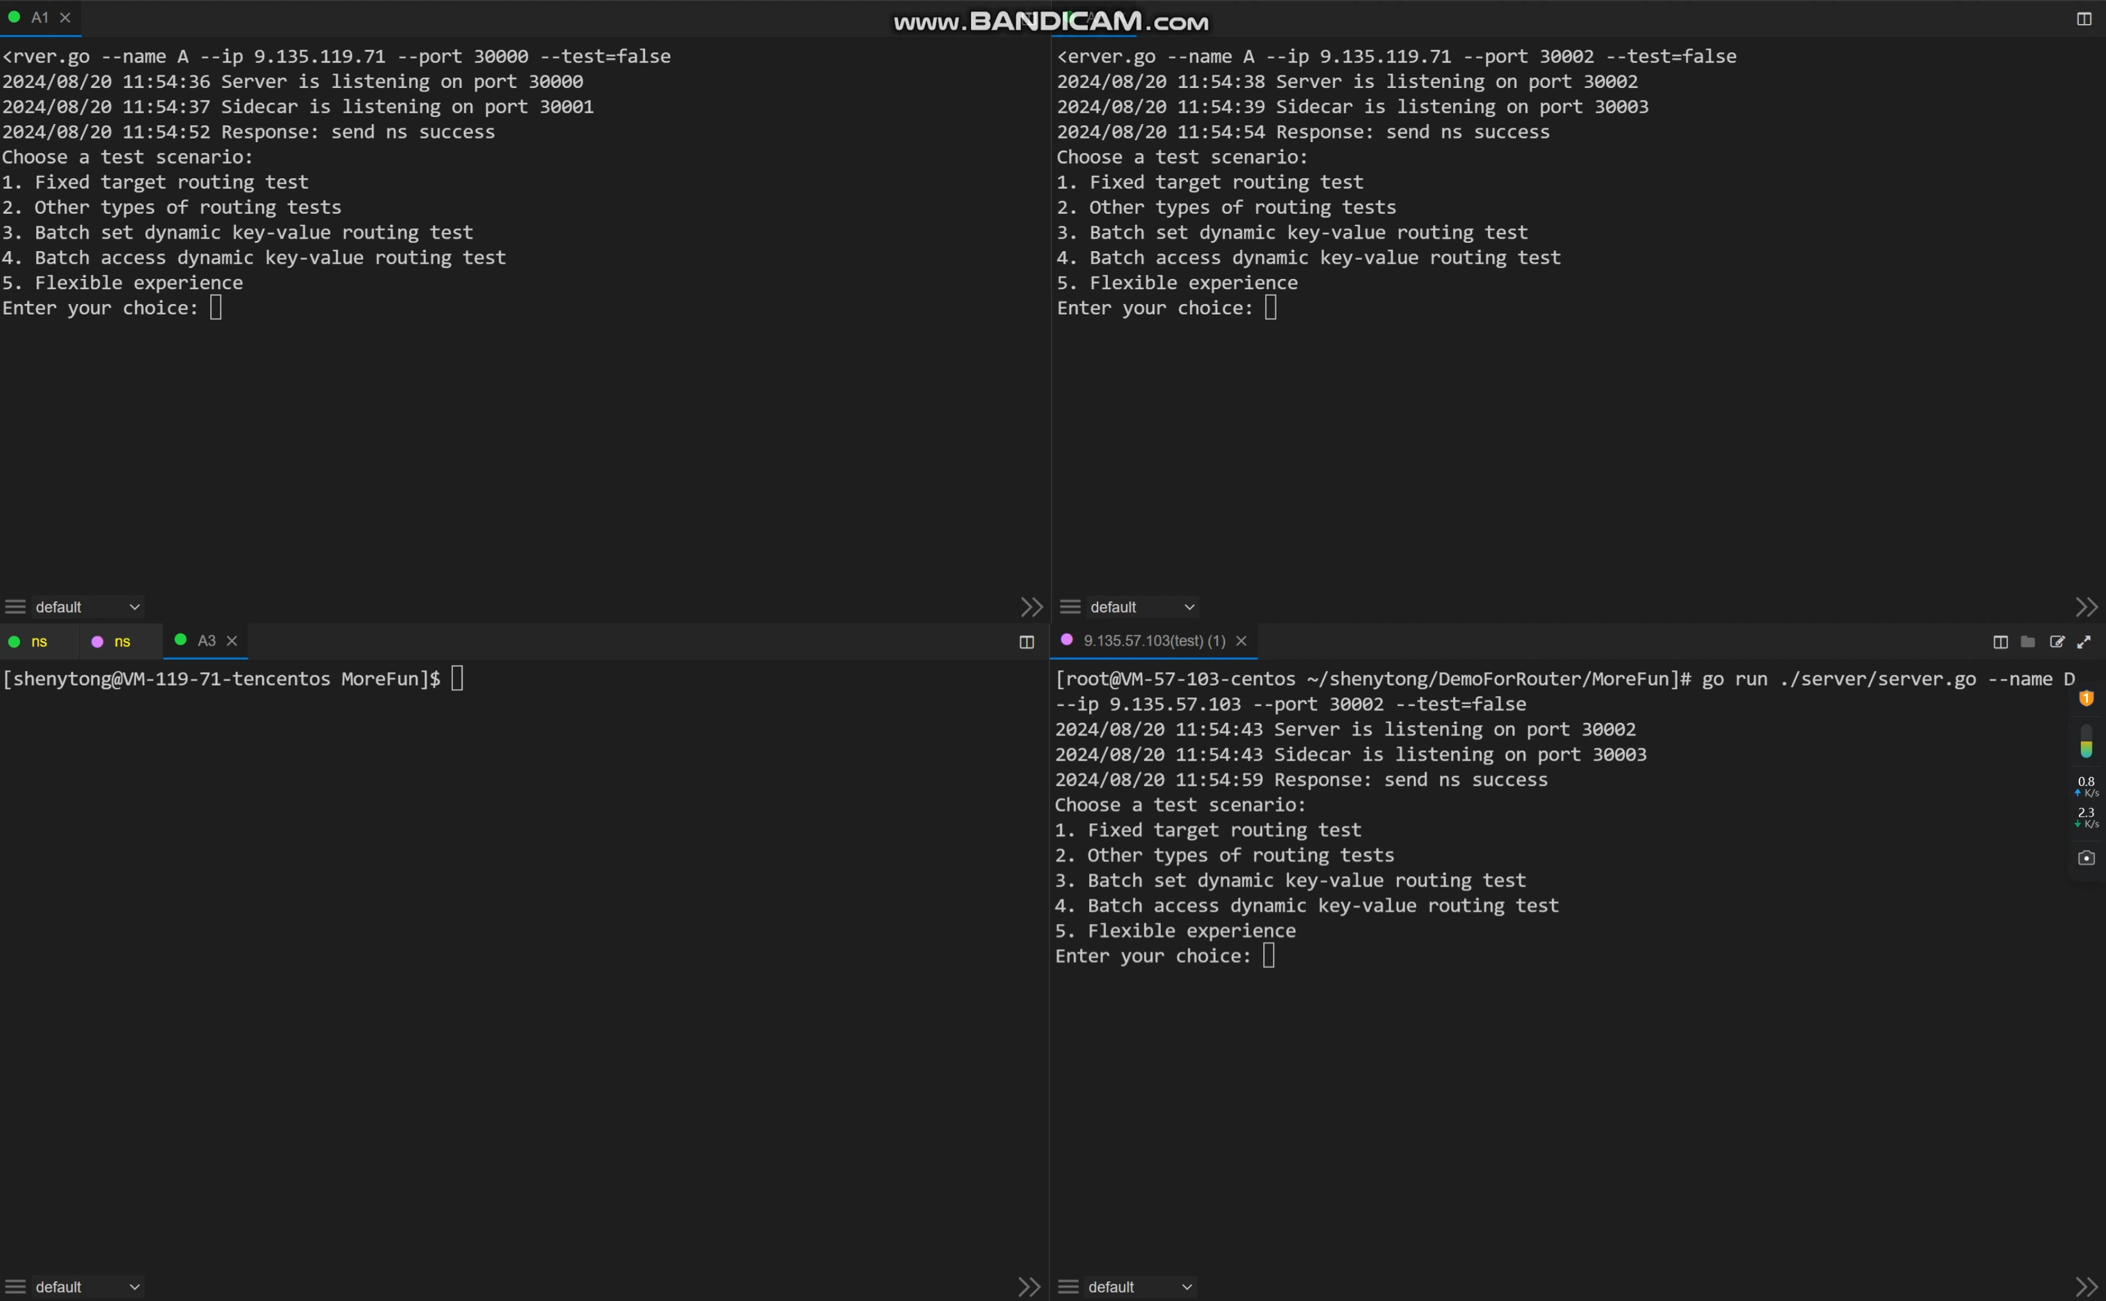
2
课题研究
A(一致性哈希)
01

Slide 10
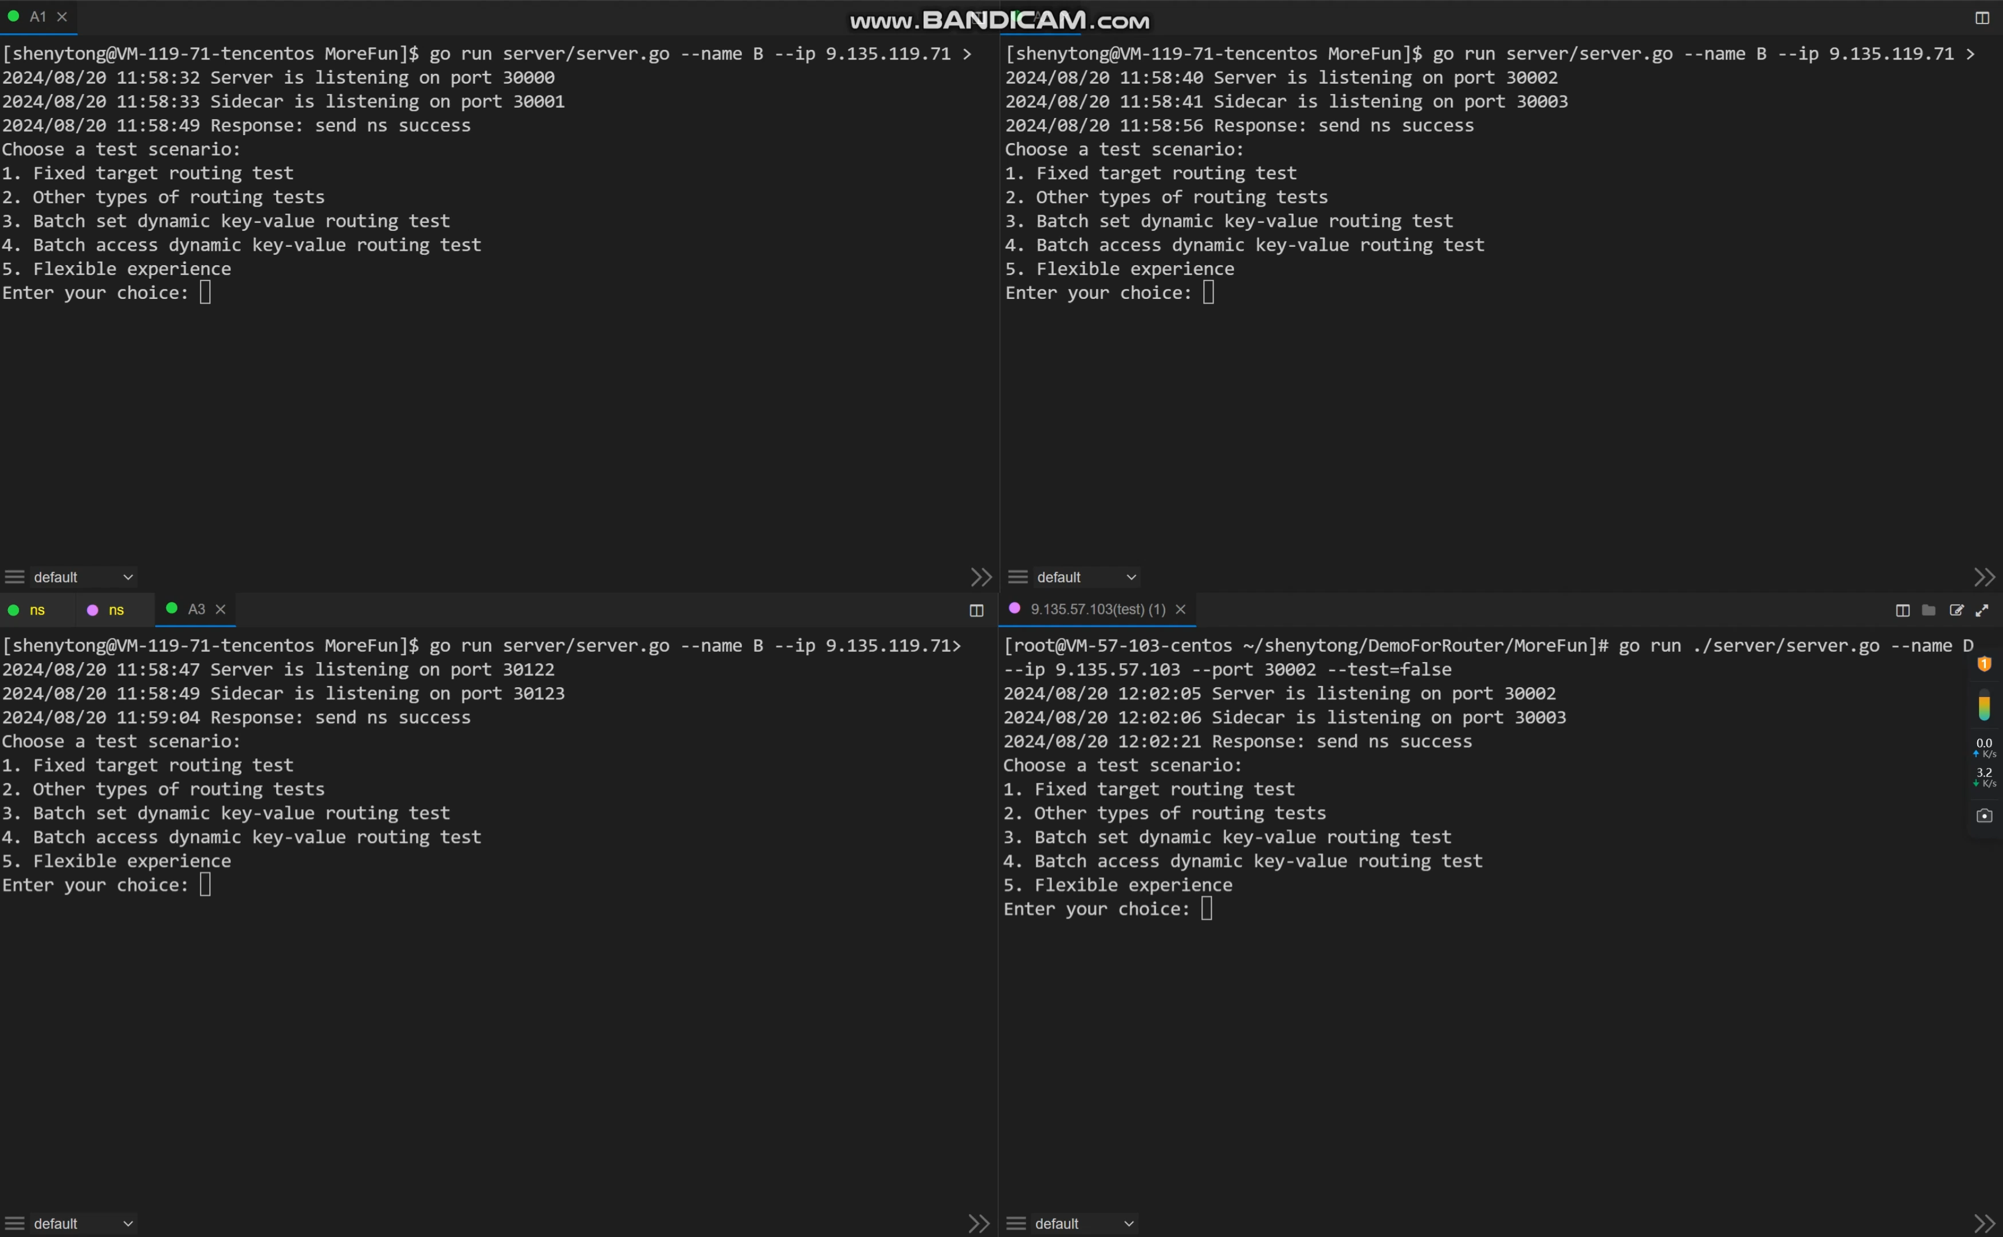
2
课题研究
B(随机)
01

Slide 11
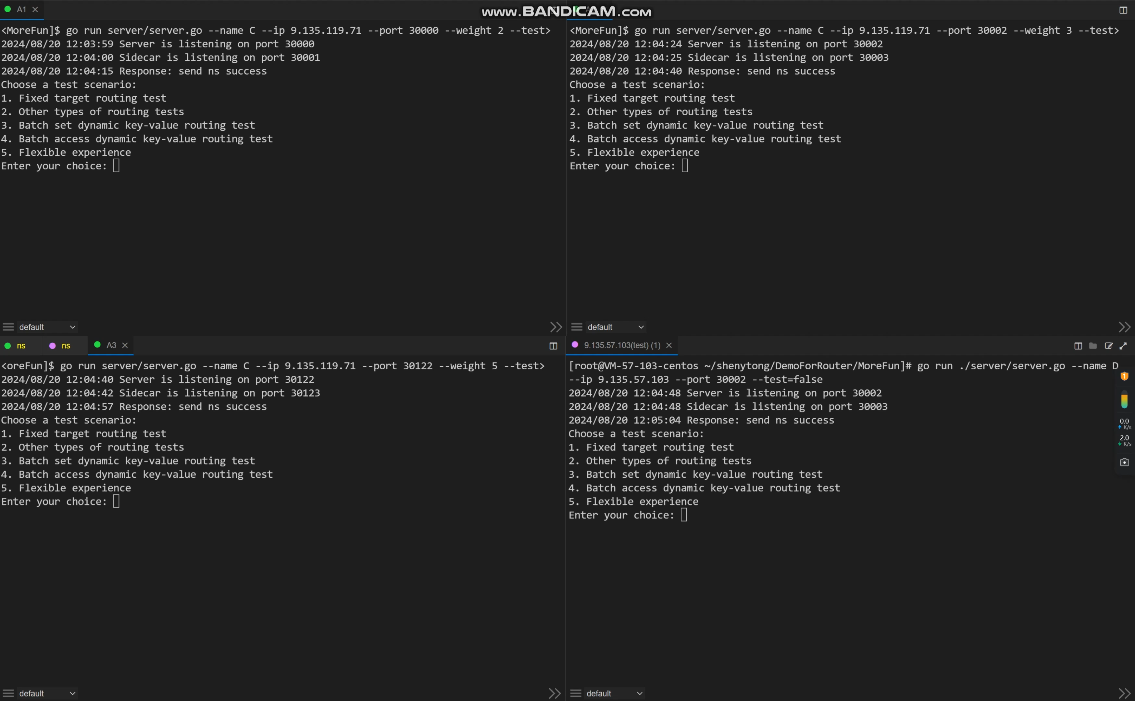
2
课题研究
C(平滑加权轮询)
01

Slide 12
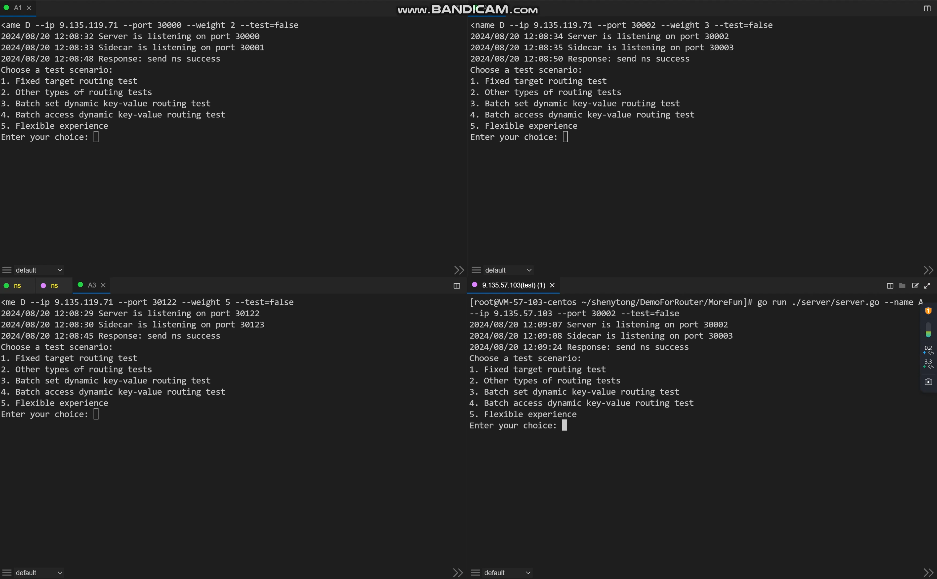
2
课题研究
D(最少连接)
01

Slide 13
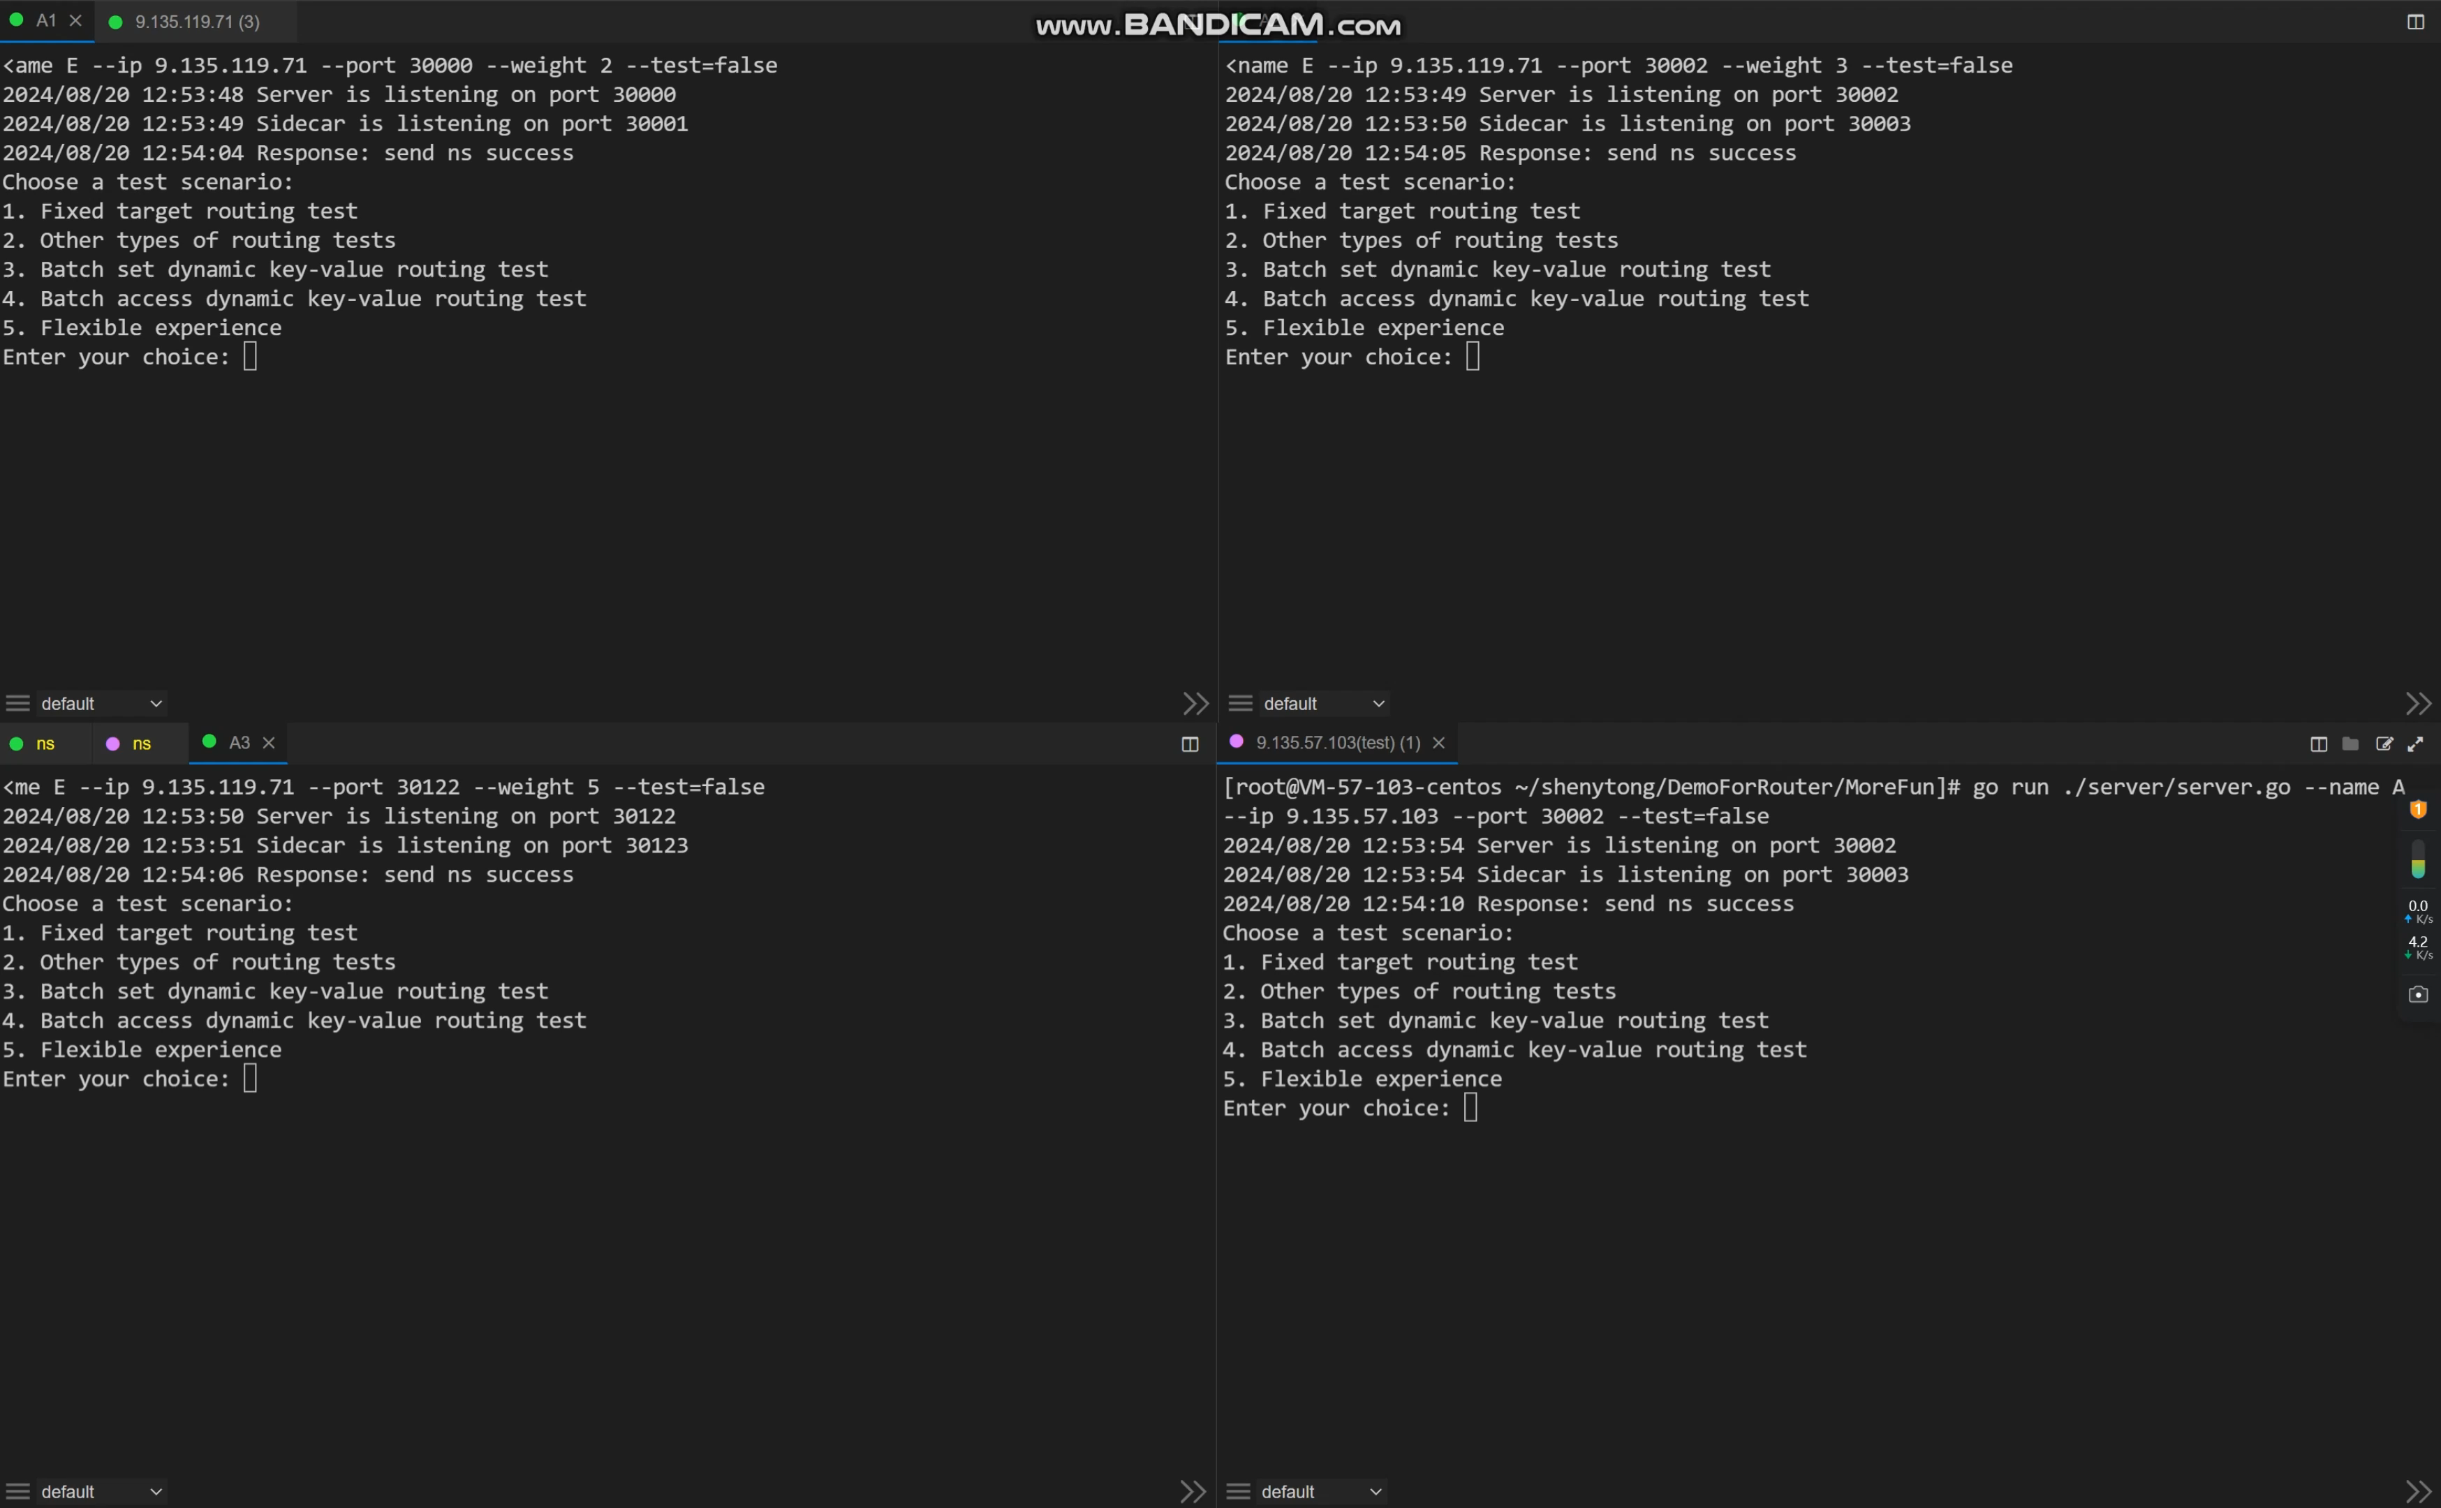
2
课题研究
E(加权最少连接)
01

Slide 14

2
课题研究
F(最快响应)
01

Slide 15
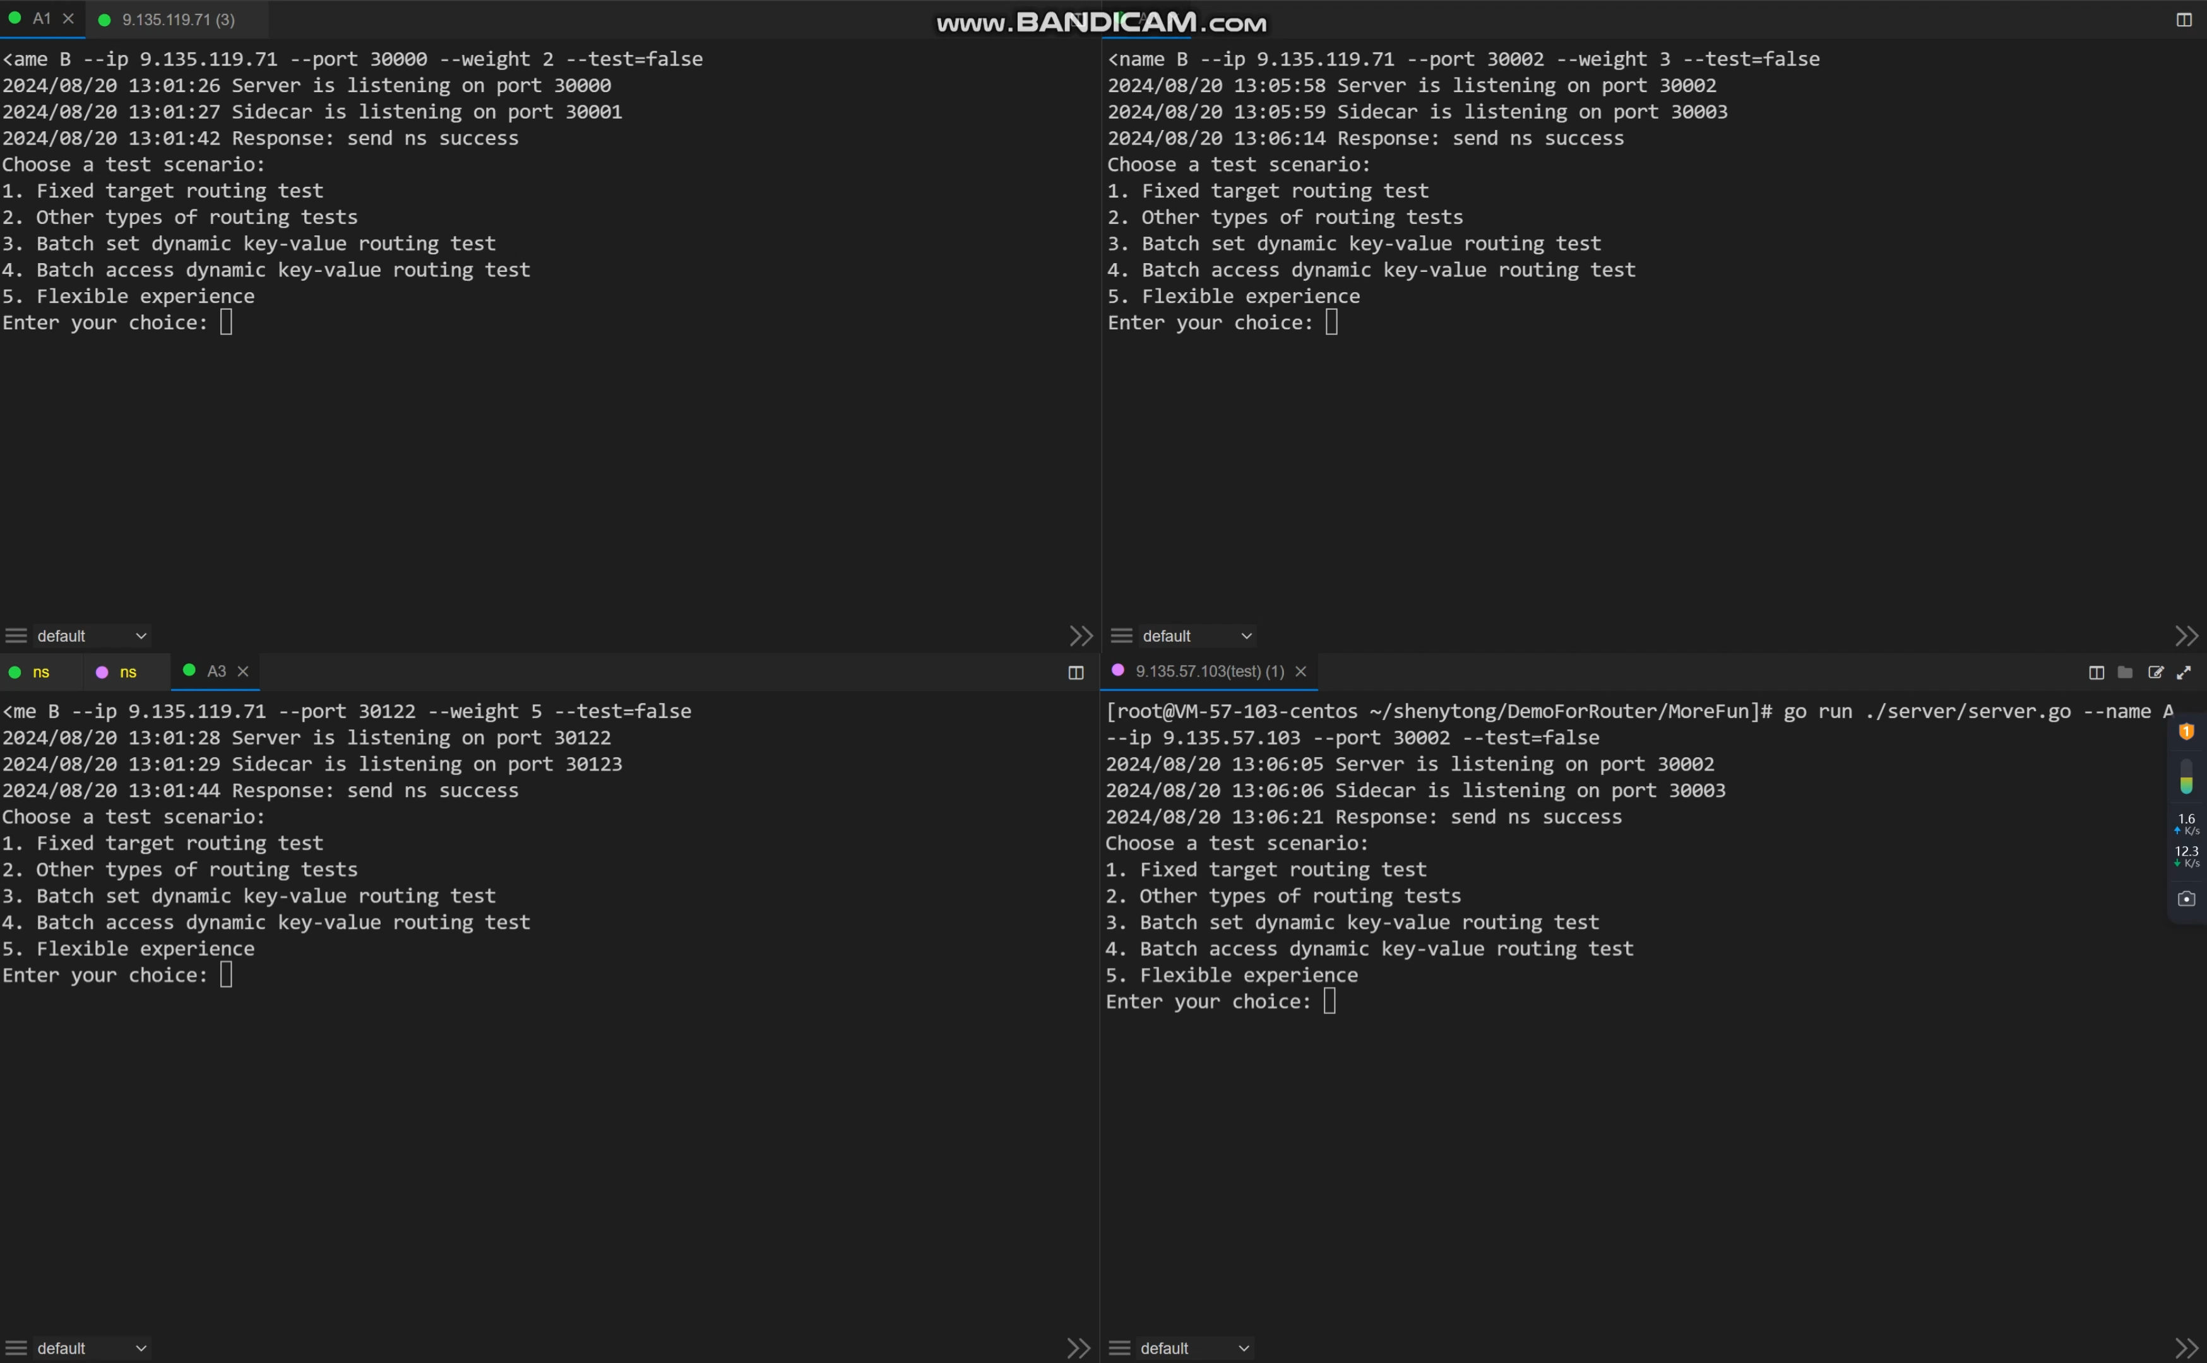
2
课题研究
动态键值
01

Slide 16
2
课题研究
题目分析
01

Slide 17
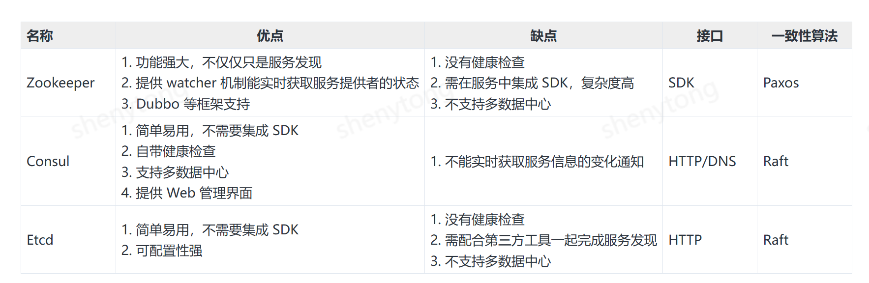
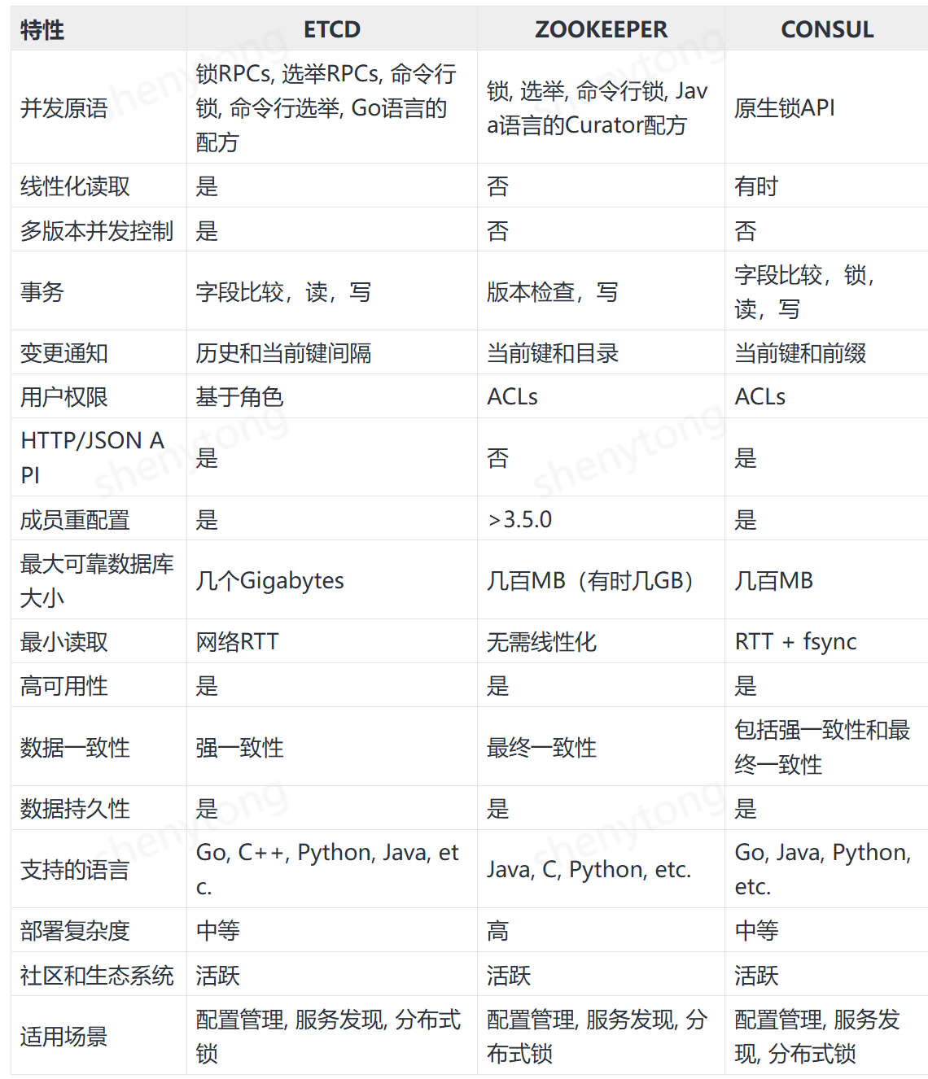
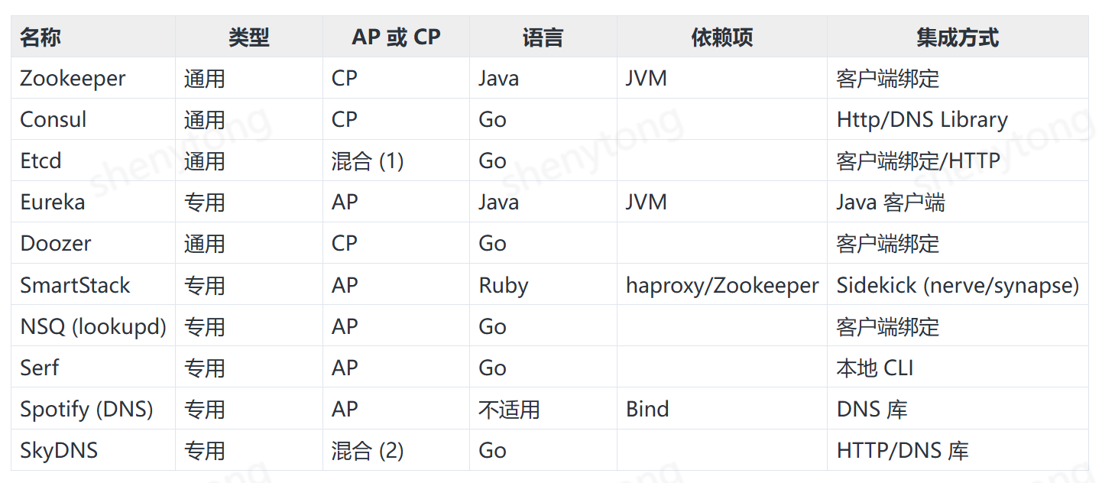
2
课题研究
题目分析
做一个微服务框架
01

Slide 18
2
课题研究
完成的内容
SDK实现
消息格式和网络：采用grpc
服务注册和发现：服务注册、服务发现、保活功能
常规路由策略：一致性哈希 、随机、基于权重、指定目标路由、最少连接、加权最少连接、最快响应
动态键值路由
RPC 调用集成
扩展性
Sidecar支持
01

Slide 19
2
课题研究
系统设计
01

Slide 20
第一版的服务注册
Service1
Service2
①服务注册
④注册成功返回
④注册成功返回
①服务注册
Sidecar1
Sidecar2
③注册成功返回
②服务注册
②服务注册
Service Registry

Slide 21
2
课题研究
这样不符合大规模上线的要求
01

Slide 22
第二版的服务注册
Service1
Service2
①服务注册
⑥注册成功返回
⑥注册成功返回
①服务注册
Sidecar1
Sidecar2
⑤注册成功返回
②服务注册
②服务注册
NameServer
③批量服务注册
④注册成功返回
Service Registry

Slide 23
①服务注册
(5001连接，5002监听，service与sidecar通过gprc连接，5002监听到了就去NameServer注册服务)
Service1
5001
Sidecar1
5002
⑥注册成功返回
⑤注册成功返回
②服务注册
（5002生产服务注册消息，NameServer进行消费，通过kafka消息队列通信）
④注册成功返回
NameServer
Service Registry
③批量服务注册

Slide 24
服务发现
Service1
Service2
①请求服务
⑥提供服务
⑤请求服务
Sidecar1
④请求服务
Sidecar2
③路由选择
②请求服务
Cache
Cache
实施服务监听
更新本地注册表
实施服务监听
更新本地注册表
Service Registry

Slide 25
Service1
5001
Service2
5007
⑥提供服务
（响应5008的请求，调用服务方法）
①请求服务
(5001连接，5002监听，service与sidecar通过gprc连接，5002监听到了就在本地cacahe中进行路由选择)
⑤请求服务
（5008连接，5007监听，通过gprc通信，请求调用5007的服务）
④请求服务
（5002连接，5008监听，两者通过gprc通信）
Sidecar1
5002
Sidecar2
5008
③服务发现
（返回目标路由5008）
②请求服务
（根据请求服务类型，在本地进行对应的路由选择）
Cache
Cache
实施服务监听
更新本地注册表
实施服务监听
更新本地注册表
Service Registry

Slide 26
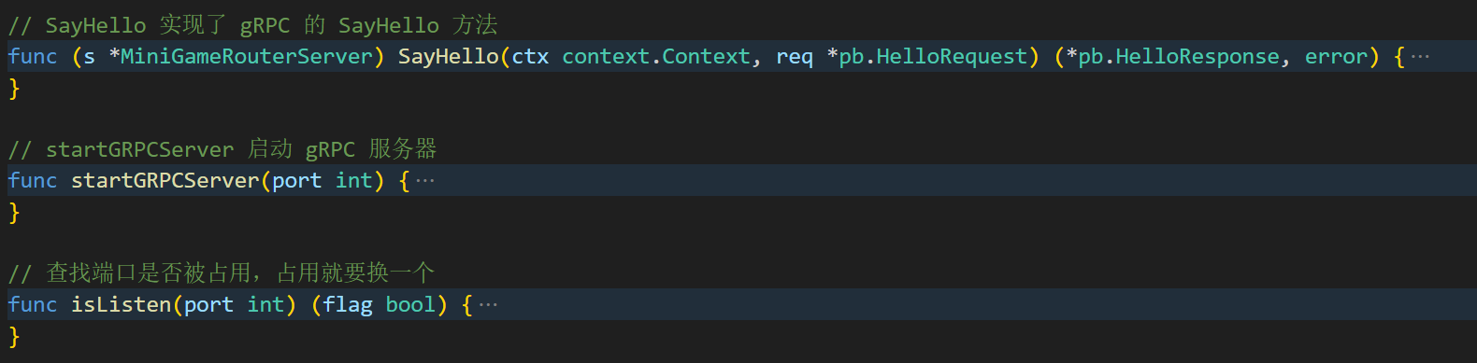
2
课题研究
Server
01

Slide 27
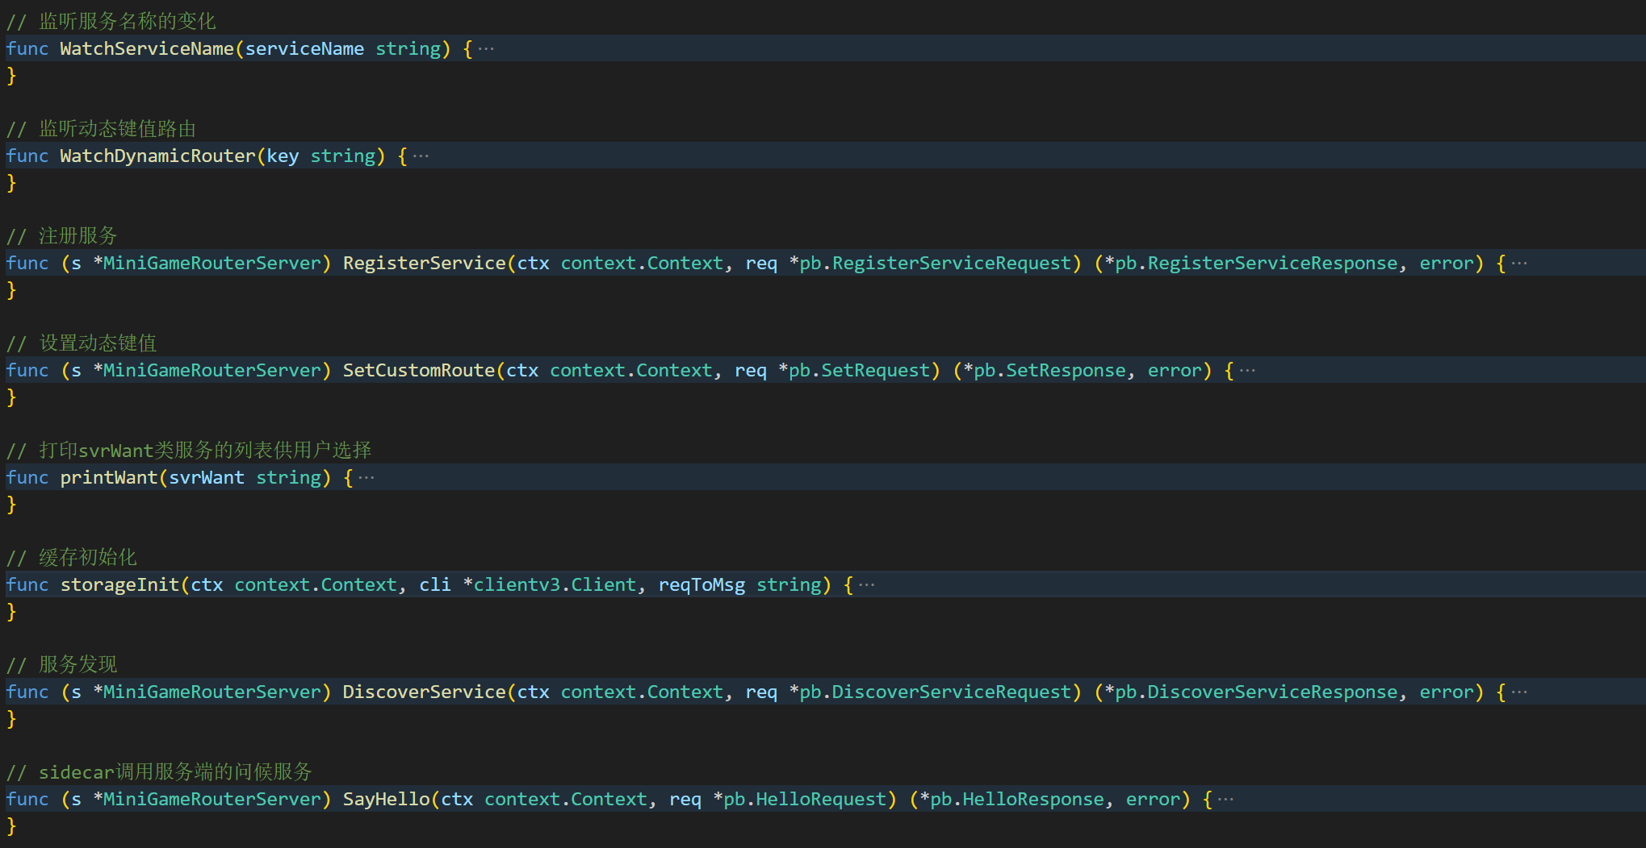
2
课题研究
Sidecar
01

Slide 28
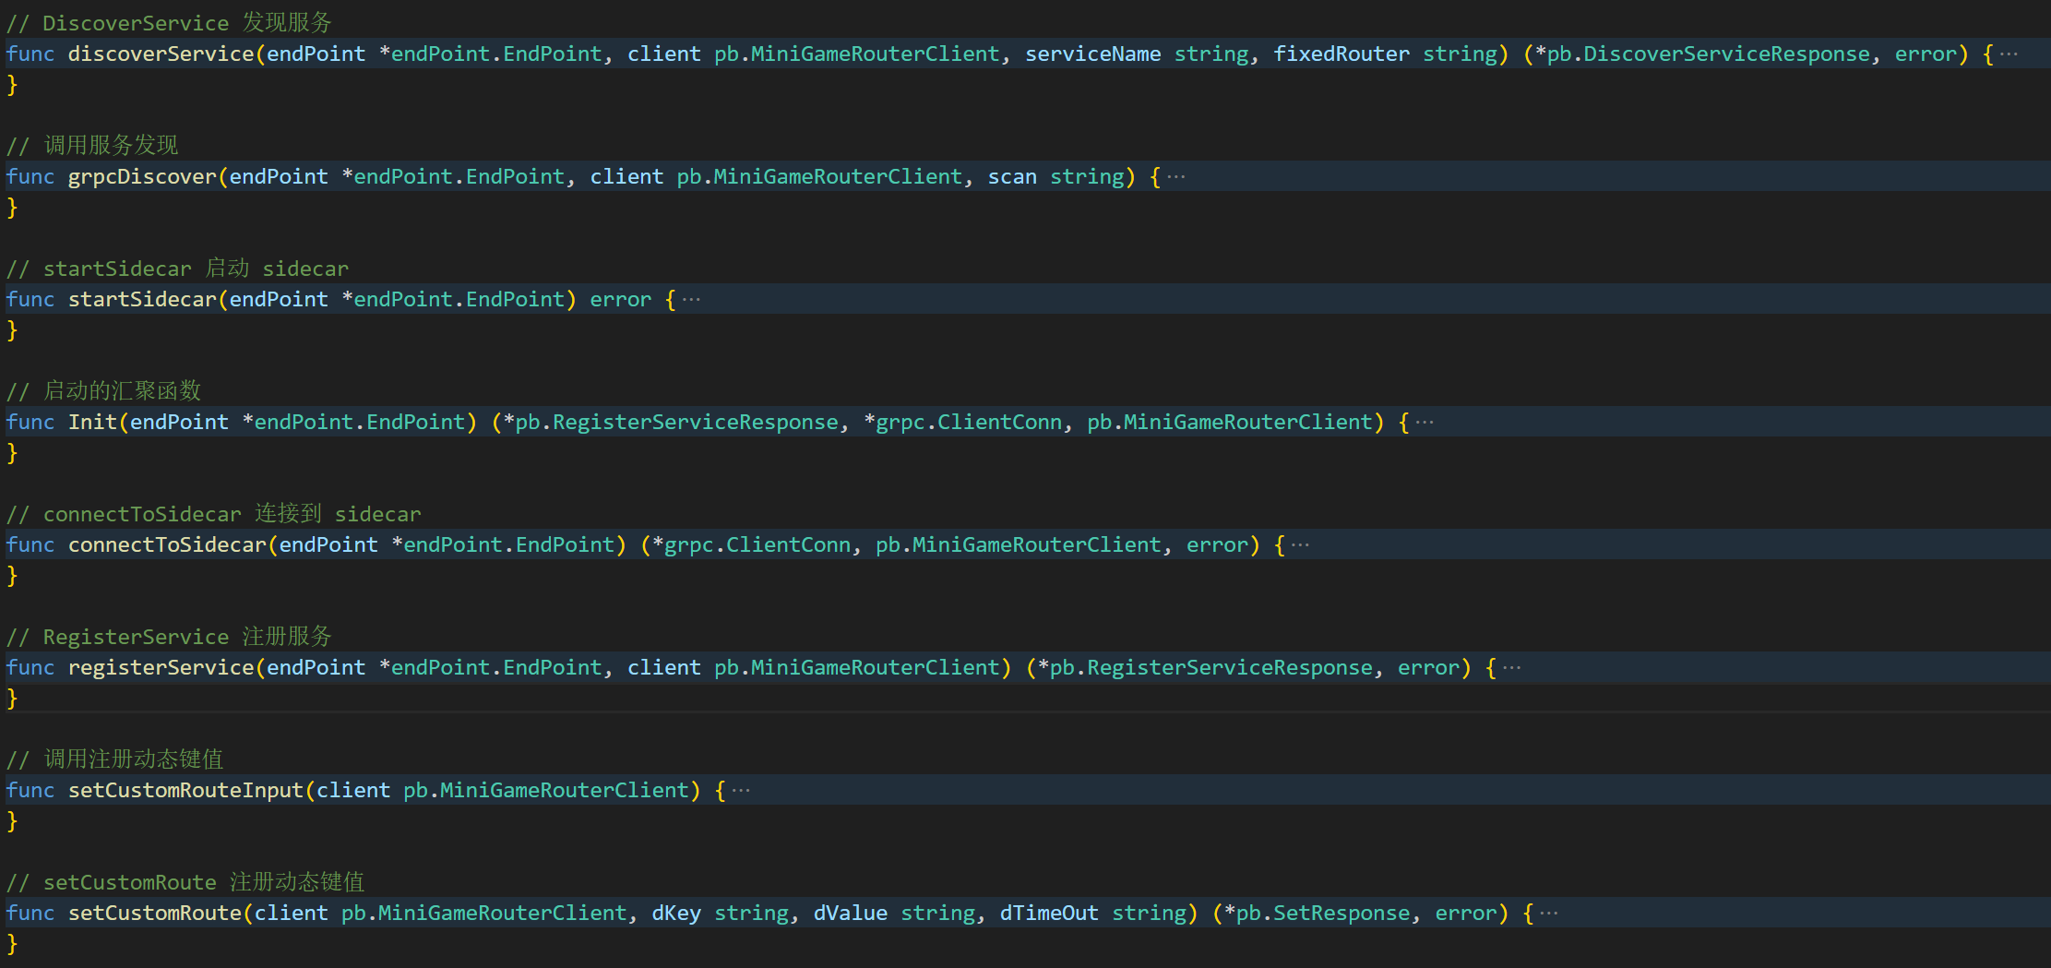
2
课题研究
SDK
01

Slide 29
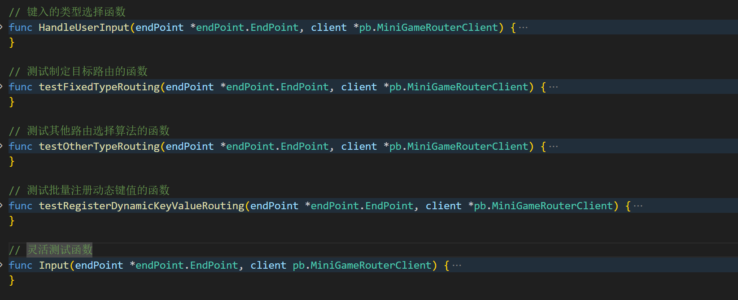
2
课题研究
SDK
01

Slide 30
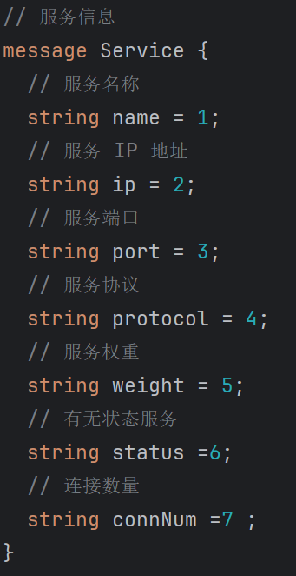
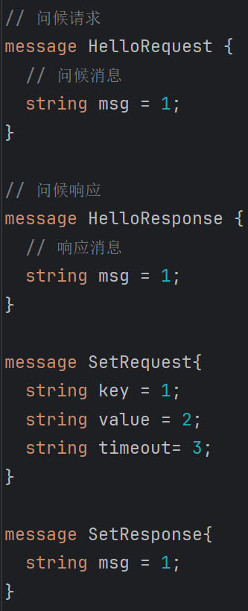
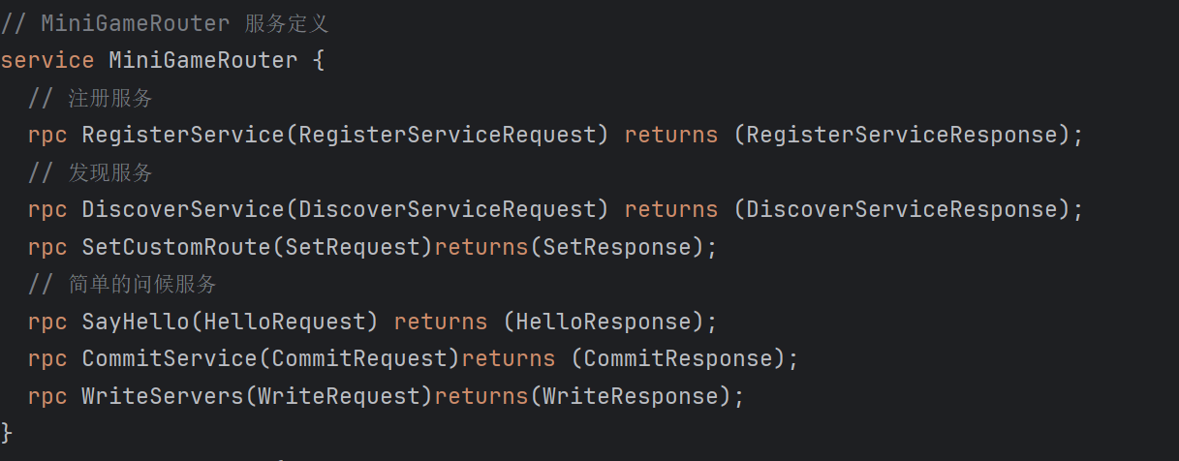
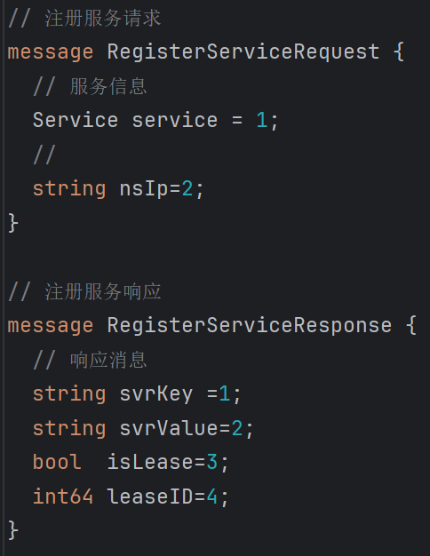
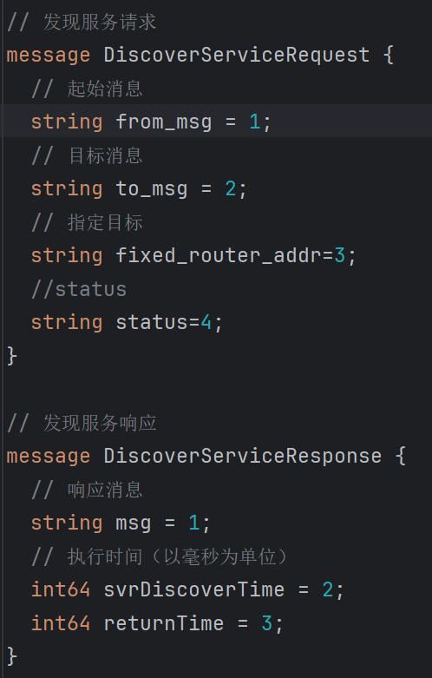
2
课题研究
消息格式和RPC函数
01

Slide 31




2
课题研究
使用的工具
01

Slide 32
2
课题研究
关键技术点设计及实现
01

Slide 33
2
课题研究
系统实现
01

Slide 34
2
课题研究
启动：Server启动，带起Sidecar，Server监听x，Sidercar监听x+1，
Port:x
Service1
持续监听x端口，把自己作为grpc的服务器注册等待被人调用
Port:x+1
Sidecar1
持续监听x+1端口，把自己作为grpc的服务器注册等待被人调用
01

Slide 35
2
课题研究
注册：Server采用gRPC的方式调用Sidecar的函数，将自己的注册信息通过proto的形式传递给Sidecar，
Sidecar 注册一个lease 将服务通过消息队列的方式传递给NameServer，同时Sidecar对lease进行keepalive
最后NameServer完成消息的注册。
Service1
5001
⑥注册成功返回
①服务注册
(gprc通信，消息以proto形式传递)
②服务注册
（sidecar注册lease；
与NameServer通过kafka消息队列通信）
Sidecar1
5002
⑤注册成功返回
④注册成功返回
NameServer
Service Registry
③批量服务注册
（NameServer将服务与lease一同put到注册中心）
01

Slide 36
2
课题研究
Service1
5001
发现：Server采用gRPC的方式调用Sidecar的函数，将自己的想要发现的服务类型通过proto的形式传递给Sidecar，Sidecar先去缓存取数据，若没有找到，则去ETCD中取数据，同时开启对该服务类型的监听，同步至Sidecar
④请求服务
（gprc通信）
Sidecar1
5002
③服务发现
（返回目标路由）
②请求服务
（在本地缓存路由检索）
②‘请求服务
（本地无法检索时，连接etcd取数据）
Cache
②‘’sidecar监听
更新本地注册表
Service Registry
01
01

Slide 37
2
课题研究
数据一致性：服务器端采用3个docker镜像部署的etcd构成集群
01

Slide 38
2
课题研究
路由选择
01

Slide 39
2
课题研究
Service
路由选择
①请求服务
Sidecar
②请求服务
③路由选择
Cache
判断是否是指定目标路由
是
否
实施服务监听
更新本地注册表
返回路由
判断是否是动态键值路由
是
否
返回路由
判断服务类型
返回路由
Service Registry
01

Slide 40
2
课题研究
指定目标路由
01

Slide 41
2
课题研究
一致性哈希
01

Slide 42
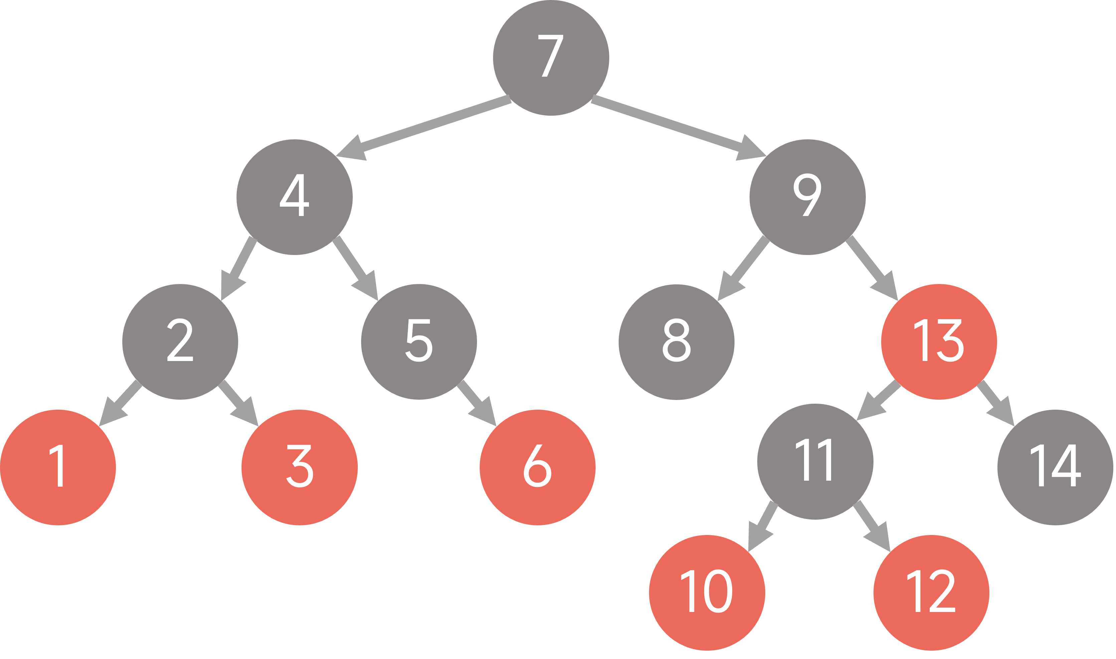
插入 | 删除 | 查找
O(logn) | O(logn) | O(logn)

Slide 43
2
课题研究
随机路由
01

Slide 44
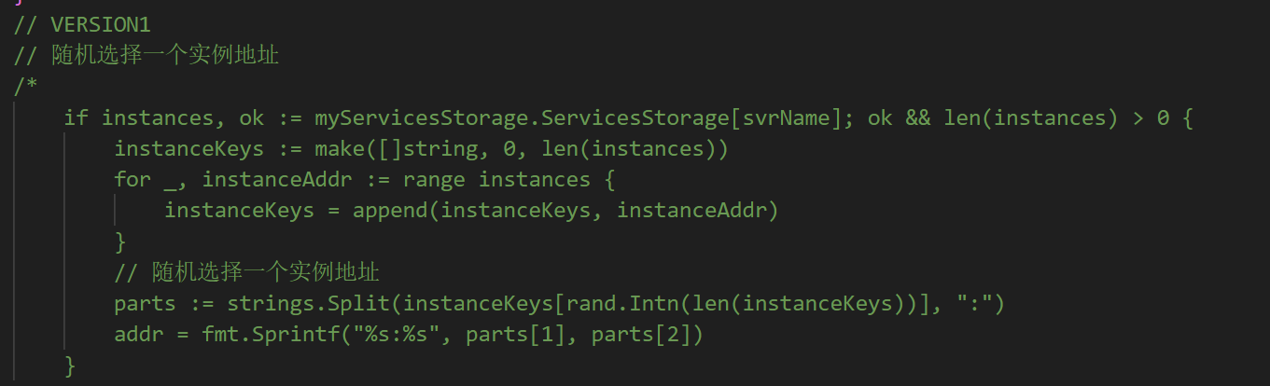
插入 | 删除 | 查找
O(1) | O(1) | O(n)

Slide 45
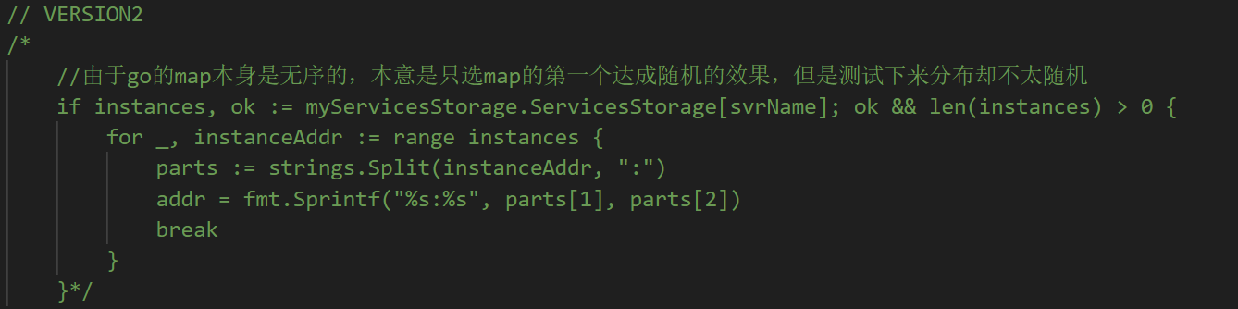
插入 | 删除 | 查找
O(1) | O(1) | O(1)

Slide 46
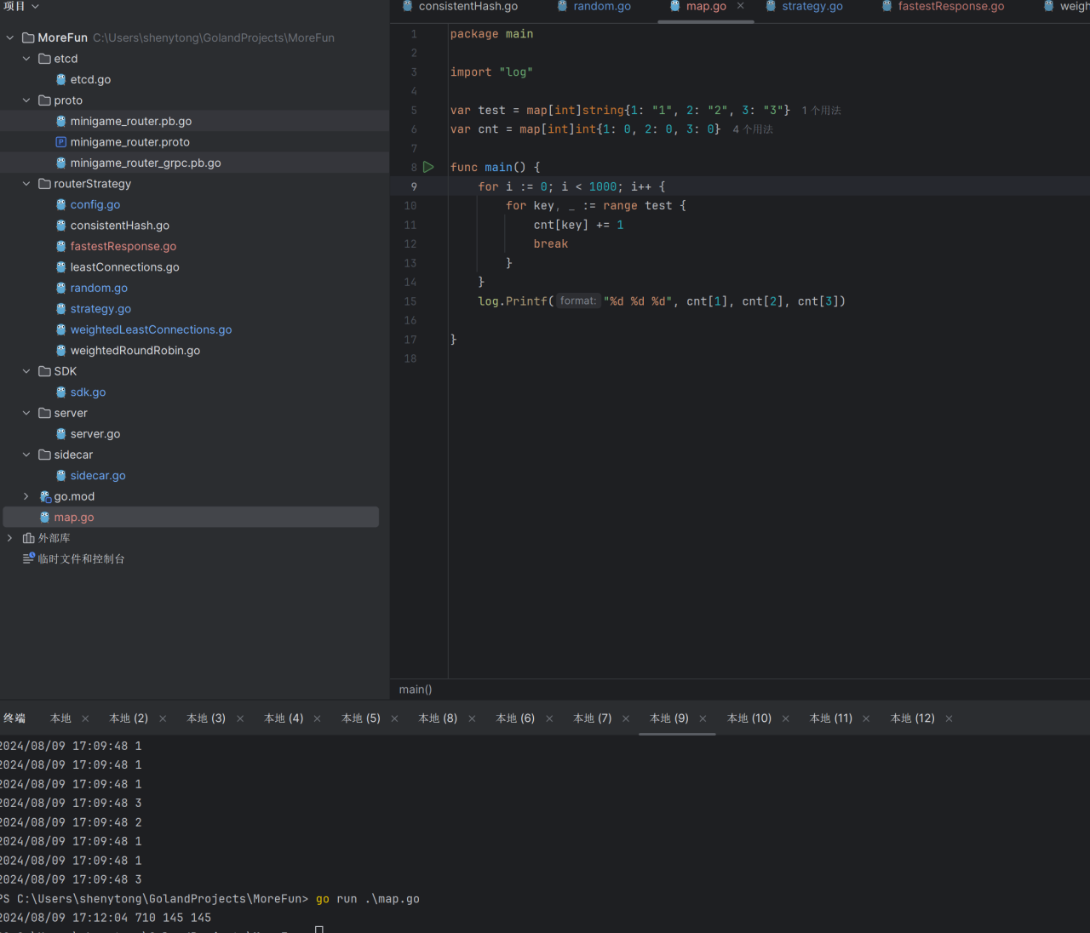
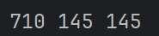
插入 | 删除 | 查找
O(1) | O(1) | O(1)
这是一种假随机！！

Slide 47
addr4
List：
加入一个新地址
New List：
addr0
addr1
addr2
addr3
addr0
addr1
addr2
addr3
addr4
addr4
4
Map：
加入一个新键值对
New Map：
addr0
addr1
addr2
addr3
addr0
addr1
addr2
addr3
addr4
0
1
2
3
0
1
2
3
4
删除地址addr2
Map：
New Map：
addr0
addr1
addr2
addr3
addr4
addr0
addr1
addr3
addr4
0
1
2
3
4
0
1
3
4
List：
删除key值；
找到删除地址在路由列表中的位置并删除
New List：
addr0
addr1
addr2
addr3
addr4
addr0
addr1
addr4
addr3
用路由列表的最后一个元素填充删除位置
插入 | 删除 | 查找
O(1) | O(1) | O(1)

Slide 48
2
课题研究
平滑加权轮询
01

Slide 49
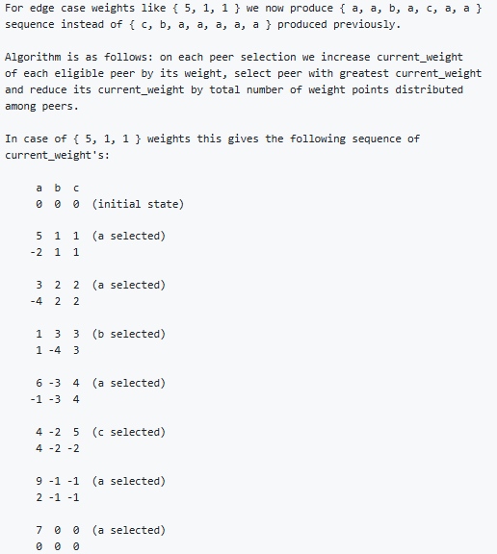
2
课题研究
插入 | 删除 | 查找
O(1) | O(1) | O(n)
01

Slide 50
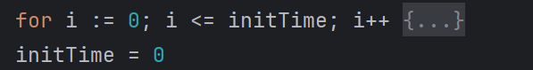
2
课题研究
由于这种加权方式的循环节总是一样的，循环节开始的时候重合会有很大的负载，那就需要打乱循环
循环节是和，初始化先做random次
然后利用go map的假随机性，在权值相同时拥有不同的选择顺序
01

Slide 51
2
课题研究
最少连接和加权最少连接
插入 | 删除 | 查找
O(1) | O(1) | O(n)
01

Slide 52
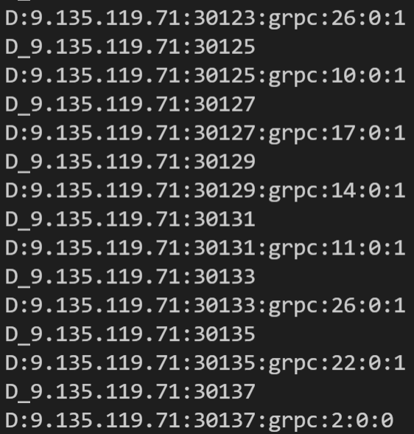
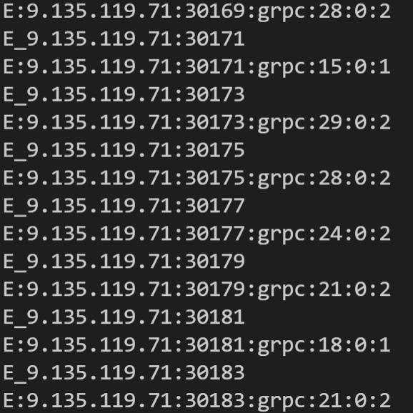
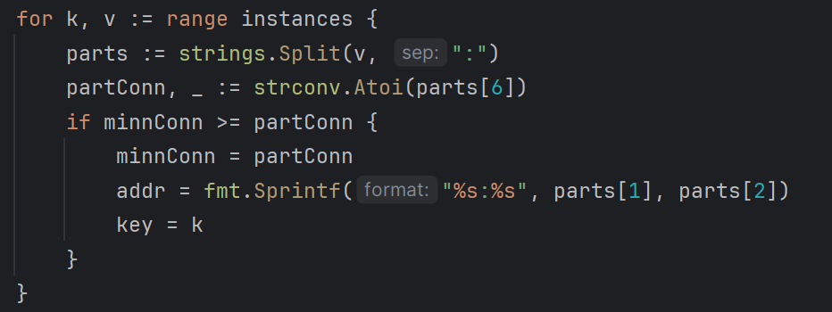
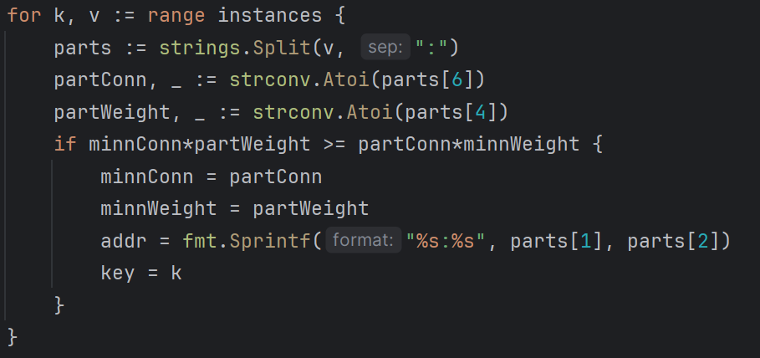
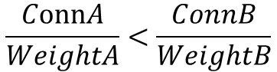
2
课题研究
$$\frac{ConnA}{WeightA}<\frac{ConnB}{WeightB}$$
$$ConnA∗WeightB<WeightA∗ConnB$$
01

Slide 53
2
课题研究
最快响应
插入 | 删除 | 查找
O(1) | O(1) | O(n)
01

Slide 54
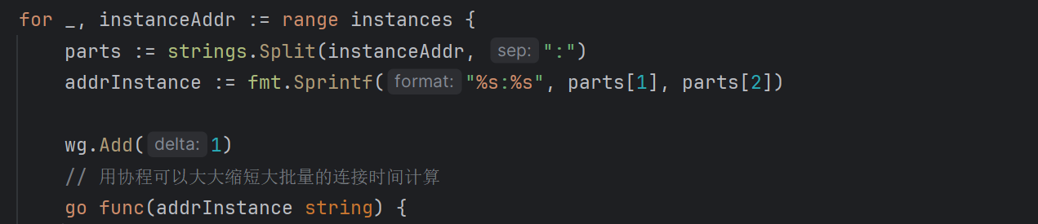
2
课题研究
01

Slide 55
2
课题研究
动态键值注册
01

Slide 56
2
课题研究
结果及分析
01

Slide 57
2
设计方案
指定目标路由（发送端发送10000条消息，完全接收）
服务 发现 |  |  | （500，500）
 | 本地 |  | Sample1 |  |  |  | Sample2 |  |  |  | Sample3
 |  |  | 接收端 |  | 发送端 |  | 接收端 |  | 发送端 |  | 接收端 |  | 发送端
 |  | returnTimeTotal(ms) | 63775 |  |  |  | 62383 |  |  |  | 62982
 |  | Total Time（ms） | 19008 |  |  |  | 19003 |  |  |  | 19004
 |  | VIRT | 4005996 | 4216244 | 18.2g | 2651336 | 7980500 | 4216244 | 18.2g | 2725068 | 4226616 | 4216244 | 18.2g | 2651080
 |  | RES | 70748 | 44172 | 131612 | 15492 | 64308 | 25088 | 133236 | 14432 | 70100 | 44800 | 135720 | 15272
 |  | SHR | 17528 | 9480 | 17700 | 9404 | 17592 | 9480 | 17700 | 9404 | 17632 | 9480 | 17700 | 9288
 |  | S | S | S | S | S | S | S | S | S | R | S | S | S
 |  | %CPUY | 528.7 | 70.9 | 207.8 | 25.8 | 421.5 | 63.5 | 191.9 | 23.8 | 914.7 | 66.4 | 187.3 | 26.4
 |  | %MEM | 0.1 | 0.1 | 0.2 | 0.0 | 0.1 | 0.1 | 0.2 | 0.0 | 0.1 | 0.1 | 0.2 | 0.0
 |  | COMMAND | sidecar | server | sidecar | server | sidecar | server | sidecar | server | sidecar | server | sidecar | server
 |  |  | Sample1 |  |  |  | Sample2 |  |  |  | Sample3
 |  |  | 接收端 |  | 发送端 |  | 接收端 |  | 发送端 |  | 接收端 |  | 发送端
 | 跨网 | returnTimeTotal(ms) | 932360 |  |  |  | 919698 |  |  |  | 924993
 |  | Total Time（ms） | 19181 |  |  |  | 19162 |  |  |  | 19163
 |  | VIRT | 18.2g | 4216244 | 3474268 | 1883540 | 18.2g | 4216244 | 3541488 | 1883540 | 18.2g | 4216244 | 3541488 | 1883540
 |  | RES | 136028 | 45008 | 189120 | 11316 | 135664 | 44828 | 201852 | 12152 | 136236 | 44652 | 206936 | 11752
 |  | SHR | 17700 | 9480 | 9400 | 5028 | 17700 | 9480 | 9512 | 5076 | 17700 | 9480 | 9588 | 5144
 |  | S | S | S | S | S | S | S | S | S | S | S | S | S
 |  | %CPUY | 197.7 | 72.6 | 169.8 | 14.0 | 195.4 | 76.2 | 171.0 | 14.0 | 196.4 | 72.6 | 164.5 | 14.0
 |  | %MEM | 0.2 | 0.1 | 0.3 | 0.0 | 0.2 | 0.1 | 0.3 | 0.0 | 0.2 | 0.1 | 0.3 | 0.0
 |  | COMMAND | sidecar | server | sidecar | server | sidecar | server | sidecar | server | sidecar | server | sidecar | server
01

Slide 58
2
设计方案
指定目标路由（发送端发送10000条消息，完全接收）
服务 发现 |  |  | （1000，1000）
 | 本地 |  | Sample1 |  |  |  | Sample2 |  |  |  | Sample3
 |  |  | 接收端 |  | 发送端 |  | 接收端 |  | 发送端 |  | 接收端 |  | 发送端
 |  | returnTimeTotal(ms) | 155581 |  |  |  | 240177 |  |  |  | 238758
 |  | Total Time（ms） | 9008 |  |  |  | 9070 |  |  |  | 9018
 |  | VIRT | 4891068 | 4216244 | 18.2g | 3242216 | 6246236 | 4216244 | 18.2g | 3168996 | 6547740 | 4216244 | 18.2g | 3169508
 |  | RES | 120916 | 46768 | 132492 | 15652 | 127112 | 44504 | 137596 | 15872 | 155132 | 45512 | 134008 | 14820
 |  | SHR | 17540 | 9480 | 17700 | 9424 | 17472 | 9480 | 17700 | 9348 | 17536 | 9480 | 17700 | 9408
 |  | S | S | S | S | S | S | S | S | S | S | S | S | S
 |  | %CPUY | 807.5 | 111.7 | 335.4 | 42.9 | 1131 | 98.1 | 307.5 | 38.6 | 1115 | 88.3 | 277.9 | 63.5
 |  | %MEM | 0.2 | 0.1 | 0.2 | 0.0 | 0.2 | 0.1 | 0.2 | 0.0 | 0.2 | 0.1 | 0.2 | 0.9
 |  | COMMAND | sidecar | server | sidecar | server | sidecar | server | sidecar | server | sidecar | server | sidecar | server
 |  |  | Sample1 |  |  |  | Sample2 |  |  |  | Sample3
 |  |  | 接收端 |  | 发送端 |  | 接收端 |  | 发送端 |  | 接收端 |  | 发送端
 | 跨网 | returnTimeTotal(ms) | 990461 |  |  |  | 1003436 |  |  |  | 1017279
 |  | Total Time（ms） | 9162 |  |  |  | 9160 |  |  |  | 9165
 |  | VIRT | 18.2g | 4216244 | 4557444 | 2393004 | 18.2g | 4216244 | 4557444 | 2393004 | 18.2g | 4216244 | 4557444 | 2393004
 |  | RES | 146516 | 47608 | 384116 | 12748 | 149392 | 45144 | 419604 | 12960 | 146876 | 44320 | 375812 | 11100
 |  | SHR | 17700 | 9480 | 8568 | 5080 | 17700 | 9480 | 9600 | 5112 | 17700 | 9480 | 9640 | 5124
 |  | S | S | S | S | S | S | S | S | S | S | S | S | S
 |  | %CPUY | 359.3 | 152.4 | 324.6 | 26.9 | 361.4 | 144.8 | 317.3 | 27.9 | 356.5 | 138.0 | 303.0 | 24.9
 |  | %MEM | 0.2 | 0.1 | 0.6 | 0.0 | 0.2 | 0.1 | 0.6 | 0.0 | 0.2 | 0.1 | 0.6 | 0.0
 |  | COMMAND | sidecar | server | sidecar | server | sidecar | server | sidecar | server | sidecar | server | sidecar | server
01

Slide 59
2
设计方案
指定目标路由（发送端发送10000条消息，完全接收）
服务 发现 |  |  | （2000，2000）
 | 本地 |  | Sample1 |  |  |  | Sample2 |  |  |  | Sample3
 |  |  | 接收端 |  | 发送端 |  | 接收端 |  | 发送端 |  | 接收端 |  | 发送端
 |  | returnTimeTotal(ms) | 2396140 |  |  |  | 1607301 |  |  |  | 2044353
 |  | Total Time（ms） | 4585 |  |  |  | 4315 |  |  |  | 4388
 |  | VIRT | 12.6g | 4216244 | 18.2g | 3311164 | 15.0g | 4216244 | 18.2g | 3311164 | 13.7g | 4216244 | 18.2g | 3310844
 |  | RES | 3.6g | 56188 | 266712 | 59272 | 2.7g | 82288 | 294536 | 19736 | 2.4g | 65616 | 254680 | 39272
 |  | SHR | 17280 | 9480 | 17700 | 9484 | 17344 | 9480 | 17700 | 9484 | 17152 | 9480 | 17700 | 9416
 |  | S | R | S | S | S | S | S | S | S | S | S | S | S
 |  | %CPUY | 1668 | 192.9 | 599.4 | 36.6 | 1572 | 134.6 | 431.1 | 27.8 | 1494 | 124.5 | 398.1 | 22.3
 |  | %MEM | 5.7 | 0.1 | 0.4 | 0.1 | 4.3 | 0.1 | 0.4 | 0.0 | 3.8 | 0.1 | 0.4 | 0.1
 |  | COMMAND | sidecar | server | sidecar | server | sidecar | server | sidecar | server | sidecar | server | sidecar | server
 |  |  | Sample1 |  |  |  | Sample2 |  |  |  | Sample3
 |  |  | 接收端 |  | 发送端 |  | 接收端 |  | 发送端 |  | 接收端 |  | 发送端
 | 跨网 | returnTimeTotal(ms) | 1598120 |  |  |  | 1641315 |  |  |  | 1596660
 |  | Total Time（ms） | 4165 |  |  |  | 4183 |  |  |  | 4175
 |  | VIRT | 18.2g | 4216244 | 6905492 | 2655074 | 18.2g | 4216244 | 6995616 | 2655340 | 18.2g | 4216244 | 6995616 | 2655340
 |  | RES | 172292 | 45678 | 2.158g | 19256 | 133724 | 46672 | 2.226g | 18896 | 160024 | 48228 | 896164 | 18148
 |  | SHR | 17636 | 9480 | 9468 | 4960 | 17636 | 9480 | 9548 | 5048 | 17700 | 9480 | 9640 | 5124
 |  | S | S | S | S | S | S | S | S | S | S | S | S | S
 |  | %CPUY | 812.9 | 305.8 | 924.7 | 57.76 | 894.8 | 137.2 | 737.5 | 48.2 | 1008 | 210.4 | 593.7 | 26.5
 |  | %MEM | 0.3 | 0.1 | 3.4 | 0.0 | 0.2 | 0.1 | 3.6 | 0.0 | 0.2 | 0.1 | 1.4 | 0.0
 |  | COMMAND | sidecar | server | sidecar | server | sidecar | server | sidecar | server | sidecar | server | sidecar | server
01

Slide 60
2
设计方案
指定目标路由（发送端发送10000条消息，完全接收）
服务 发现 |  |  | （4000，4000）
 | 本地 |  | Sample1 |  |  |  | Sample2 |  |  |  | Sample3
 |  |  | 接收端 |  | 发送端 |  | 接收端 |  | 发送端 |  | 接收端 |  | 发送端
 |  | returnTimeTotal(ms) | 11005703 |  |  |  | 12469213 |  |  |  | 9866509
 |  | Total Time（ms） | 4913 |  |  |  | 4657 |  |  |  | 4500
 |  | VIRT | 19.0g | 4216244 | 18.2g | 3377840 | 19.9g | 4216244 | 19.2g | 3377904 | 20.0g | 4216244 | 18.2g | 3377968
 |  | RES | 4.6g | 137980 | 990.4m | 138216 | 9.0g | 56344 | 875816 | 133556 | 8.0g | 53192 | 590996 | 133632
 |  | SHR | 17348 | 9480 | 17700 | 9404 | 17348 | 9480 | 17700 | 9404 | 17348 | 9480 | 17700 | 9404
 |  | S | S | S | S | S | S | S | S | S | S | S | S | S
 |  | %CPUY | 1460 | 171.8 | 498.4 | 14.1 | 1472 | 88.9 | 351 | 41.8 | 1184 | 31.9 | 175.6 | 42.3
 |  | %MEM | 7.4 | 0.2 | 1.5 | 0.2 | 14.4 | 0.1 | 1.3 | 0.2 | 12.8 | 0.1 | 0.9 | 0.2
 |  | COMMAND | sidecar | server | sidecar | server | sidecar | server | sidecar | server | sidecar | server | sidecar | server
 |  |  | Sample1 |  |  |  | Sample2 |  |  |  | Sample3
 |  |  | 接收端 |  | 发送端 |  | 接收端 |  | 发送端 |  | 接收端 |  | 发送端
 | 跨网 | returnTimeTotal(ms) | 4903762 |  |  |  | 8609729 |  |  |  | 4479414
 |  | Total Time（ms） | 2475 |  |  |  | 3286 |  |  |  | 3112
 |  | VIRT | 11.2g | 4215624 | 15.352g | 2528628 | 11.2g | 4215624 | 15.352g | 2528628 | 18.2g | 4216244 | 15.353g | 2528628
 |  | RES | 1.0g | 367760 | 0.011t | 123004 | 876156 | 423496 | 9.829g | 128956 | 1.2g | 288480 | 0.011t | 123516
 |  | SHR | 17636 | 9480 | 9532 | 5020 | 17636 | 9480 | 9576 | 5036 | 17636 | 9480 | 9588 | 5056
 |  | S | S | S | S | S | S | S | S | S | S | S | S | S
 |  | %CPUY | 911.8 | 298.0 | 1259 | 68.3 | 15901 | 246.6 | 1154 | 52.5 | 880.7 | 304.2 | 834.7 | 45.7
 |  | %MEM | 1.6 | 0.6 | 17.4 | 0.2 | 1.3 | 0.6 | 15.7 | 0.2 | 1.9 | 0.4 | 17.3 | 0.2
 |  | COMMAND | sidecar | server | sidecar | server | sidecar | server | sidecar | server | sidecar | server | sidecar | server
01

Slide 61
2
设计方案
01

Slide 62
2
设计方案
一致性哈希（发送端发送10000条消息，完全接收）
A （1000,1000） 跨网 |  | 100 |  |  |  | 200 |  |  |  | 300 |  |  |  | 400
 |  | 接收端 |  | 发送端 |  | 接收端 |  | 发送端 |  | 接收端 |  | 发送端 |  | 接收端 |  | 发送端
 | srvDiscoverTimeTotal | 24542 us |  |  |  | 24817 us |  |  |  | 25394 us |  |  |  | 26250 us
 | returnTimeTotal(ms) | 1018507 |  |  |  | 984444 |  |  |  | 1095309 |  |  |  | 989317
 | Total Time（ms） | 9193 |  |  |  | 9195 |  |  |  | 9198 |  |  |  | 9192
 | VIRT | 3521944 | 3384192 | 3963464 | 2320296 | 3531944 | 3384192 | 3963464 | 2328492 | 3532008 | 3385024 | 4030108 | 2328492 | 3532008 | 3385024 | 4030108 | 2328492
 | RES | 59164 | 18944 | 452196 | 12288 | 59012 | 18540 | 449692 | 12576 | 62184 | 20260 | 458420 | 13016 | 55280 | 21388 | 459144 | 14100
 | SHR | 17344 | 9616 | 9460 | 4964 | 17408 | 9616 | 9600 | 5028 | 17344 | 9612 | 9704 | 5104 | 17344 | 9612 | 9740 | 5116
 | S | S | R | S | S | S | R | S | S | S | S | S | S | S | S | S | S
 | %CPUY | 265.3 | 172.9 | 294.7 | 27.2 | 276.6 | 188.5 | 301.7 | 27.2 | 274.5 | 184.3 | 311.6 | 26.6 | 168.6 | 104.9 | 168.8 | 14.6
 | %MEM | 0.1 | 0.0 | 0.7 | 0.0 | 0.1 | 0.0 | 0.7 | 0.0 | 0.1 | 0.0 | 0.7 | 0.0 | 0.1 | 0.0 | 0.7 | 0.0
 | COMMAND | sidecar | server | sidecar | server | sidecar | server | sidecar | server | sidecar | server | sidecar | server | sidecar | server | sidecar | server
01

Slide 63
2
设计方案
随机路由（发送端发送10000条消息，完全接收）
B （1000,1000） 跨网 |  | 100 |  |  |  | 200 |  |  |  | 300 |  |  |  | 400
 |  | 接收端 |  | 发送端 |  | 接收端 |  | 发送端 |  | 接收端 |  | 发送端 |  | 接收端 |  | 发送端
 | srvDiscoverTimeTotal | 30900 us |  |  |  | 28858 us |  |  |  | 27698 us |  |  |  | 27363 us
 | returnTimeTotal(ms) | 955129 |  |  |  | 943891 |  |  |  | 952809 |  |  |  | 937674
 | Total Time（ms） | 9188 |  |  |  | 9185 |  |  |  | 9198 |  |  |  | 9191
 | VIRT | 2300052 | 2187568 | 4030108 | 2328492 | 1783416 | 15653922 | 4030108 | 2328492 |  |  | 4030108 | 2328492 |  |  | 4030108 | 2328492
 | RES | 36332 | 12765 | 438892 | 13220 | 28616 | 11298 | 435400 | 12816 |  |  | 483096 | 14052 |  |  | 428784 | 13504
 | SHR | 16924 | 9602 | 9768 | 5132 | 16960 | 9612 | 9780 | 5148 |  |  | 9800 | 5156 |  |  | 9820 | 5212
 | S | S | S | R | S | S | S | S | S |  |  | S | S |  |  | S | S
 | %CPUY | 5.3 | 2.3 | 290.0 | 27.2 | 2.6 | 1.7 | 285.7 | 27.2 |  |  | 277.4 | 26.6 |  |  | 256.8 | 23.6
 | %MEM | 0.1 |  | 0.7 | 0.0 | 0.0 | 0.0 | 0.7 | 0.0 |  |  | 0.7 | 0.0 |  |  | 0.7 | 0.0
 | COMMAND | sidecar | 0.0 | sidecar | server | sidecar | server | sidecar | server | sidecar | server | sidecar | server | sidecar | server | sidecar | server
01

Slide 64
2
设计方案
平滑加权轮询（发送端发送10000条消息，完全接收）
C （1000,1000） 跨网 |  | 100 |  |  |  | 200 |  |  |  | 300 |  |  |  | 400
 |  | 接收端 |  | 发送端 |  | 接收端 |  | 发送端 |  | 接收端 |  | 发送端 |  | 接收端 |  | 发送端
 | srvDiscoverTimeTotal | 21235666 us |  |  |  | 45592606 us |  |  |  | 56159961 us |  |  |  | 103959287 us
 | returnTimeTotal(ms) | 942327 |  |  |  | 926097 |  |  |  | 923645 |  |  |  | 917298
 | Total Time（ms） | 9183 |  |  |  | 9198 |  |  |  | 9198 |  |  |  | 9189
 | VIRT | 2226576 | 1976582 | 3629752 | 2146452 |  |  | 3898888 | 2524076 |  |  | 3966364 | 2524076 |  |  | 3966364 | 2524076
 | RES | 28548 | 19827 | 410912 | 12156 |  |  | 423428 | 12788 |  |  | 423720 | 12092 |  |  | 440940 | 13124
 | SHR | 17016 | 9616 | 9484 | 5016 |  |  | 9624 | 5060 |  |  | 9660 | 5112 |  |  | 9680 | 5116
 | S | S | S | S | S |  |  | S | S |  |  | S | S |  |  | S | S
 | %CPUY | 4.0 | 2.0 | 291.7 | 26.7 |  |  | 295.3 | 26.9 |  |  | 231.9 | 21.3 |  |  | 312.0 | 27.9
 | %MEM | 0.0 | 0.0 | 0.6 | 0.0 |  |  | 0.6 | 0.0 |  |  | 0.6 | 0.0 |  |  | 0.7 | 0.0
 | COMMAND | sidecar | server | sidecar | server | sidecar | server | sidecar | server | sidecar | server | sidecar | server | sidecar | server | sidecar | server
01

Slide 65
2
课题研究
最少连接和加权最少连接（发送端发送10000条消息，完全接收）
D （1000,1000） 跨网 |  | 100 |  |  |  | 200 |  |  |  | 300 |  |  |  | 400
 |  | 接收端 |  | 发送端 |  | 接收端 |  | 发送端 |  | 接收端 |  | 发送端 |  | 接收端 |  | 发送端
 | srvDiscoverTimeTotal | Total |  | discover | connectdb | Total |  | discover | connectdb | Total |  | discover | connectdb | Total |  | discover | connectdb
 |  | 1248713232 us |  | 450854 | 1248264086 | 1224122756 us |  | 799146 | 122323610 | 1202270389 us |  | 1000698 | 1201271087 | 1199204569 us |  | 1269848 | 1198074417
 | returnTimeTotal(ms) | 951587 |  |  |  | 948477 |  |  |  | 952107 |  |  |  | 931510
 | Total Time（ms） | 9296 |  |  |  | 9302 |  |  |  | 9332 |  |  |  | 9321
 | VIRT | 2152844 | 1912224 | 5887600 | 2458540 | 2004356 | 1959688 | 6038944 | 2458540 |  |  | 15.558g | 2526336 |  |  | 15.558g | 252633623848
 | RES | 28436 | 15316 | 783776 | 14304 | 30036 | 16140 | 789672 | 14552 |  |  | 1.018g | 24088 |  |  | 1.065g | 23848
 | SHR | 17088 | 9472 | 9580 | 4984 | 16960 | 9472 | 9676 | 5048 |  |  | 9820 | 5128 |  |  | 9840 | 5140
 | S | S | S | S | S | S | S | R | S |  |  | S | S |  |  | S | S
 | %CPUY | 9.9 | 9.9 | 494.7 | 26.9 | 13.4 | 12.1 | 498.3 | 27.3 |  |  | 519.3 | 25.6 |  |  | 458.1 | 22.6
 | %MEM | 0.0 | 0.0 | 1.2 | 0.0 | 0.0 | 0.0 | 1.2 | 0.0 |  |  | 1.6 | 0.0 |  |  | 1.7 | 0.0
 | COMMAND | sidecar | server | sidecar | server | sidecar | server | sidecar | server | sidecar | server | sidecar | server | sidecar | server | sidecar | server
E （1000,1000） 跨网 |  | 100 |  |  |  | 200 |  |  |  | 300 |  |  |  | 400
 |  | 接收端 |  | 发送端 |  |  |  | 发送端 |  | 接收端 |  | 发送端 |  | 接收端 |  | 发送端
 | srvDiscoverTimeTotal | Total |  | discover | connectdb | Total |  | discover | connectdb | Total |  | discover | connectdb | Total |  | discover | connectdb
 |  | 1139026837 us |  | 512812 | 1138527311 | 1333193767 us |  | 871026 | 1332311928 | 1217248944 us |  | 1102687 | 1216153119 | 1245004036 us |  | 1432842 | 1243560938
 | returnTimeTotal(ms) | 986071 |  |  |  | 958085 |  |  |  | 980985 |  |  |  | 949042
 | Total Time（ms） | 9356 |  |  |  | 9322 |  |  |  | 9329 |  |  |  | 9286
 | VIRT | 1985700 | 1912480 | 17.210g | 2657440 | 2005124 | 2001062 | 6559076 | 2015124 | 20165854 | 2000784 | 15.558g | 2526336 | 2078344 | 2056534 | 14.290g | 2394112
 | RES | 15148 | 15908 | 5.698g | 27724 | 30340 | 29764 | 818044 | 15672 | 29074 | 28904 | 2.065g | 25659 | 28416 | 28204 | 1.021g | 22432
 | SHR | 9576 | 9528 | 9676 | 4988 | 17176 | 17078 | 9536 | 4948 | 17002 | 16896 | 9678 | 4098 | 17004 | 16908 | 9664 | 5072
 | S | S | S | S | S | S | S | S | S | S | S | S | S | S | S | R | S
 | %CPUY | 40.1 | 33.6 | 579.7 | 27.2 | 12.7 | 10.2 | 502.7 | 26.7 | 6.5 | 5.2 | 543.8 | 25.9 | 6.7 | 4.5 | 580.3 | 27.0
 | %MEM | 0.0 | 0.0 | 9.1 | 0.0 | 0.0 | 0.0 | 1.2 | 0.0 | 0.0 | 0.0 | 1.5 | 0.0 | 0.0 | 0.0 | 1.6 | 0.0
 | COMMAND | sidecar | server | sidecar | server | sidecar | server | sidecar | server | sidecar | server | sidecar | server | sidecar | server | sidecar | server
01

Slide 66
2
课题研究
01

Slide 67
最快响应（发送端发送10000条消息，完全接收）
F （1000,1000） 跨网 |  | 10 |  |  |  | 15 |  |  |  | 20
 |  | 接收端 |  | 发送端 |  | 接收端 |  | 发送端 |  | 接收端 |  | 发送端
 | srvDiscoverTimeTotal | 981873380 us |  |  |  | 2683936141 us |  |  |  | 8211944105 us
 | returnTimeTotal(ms) | 913570 |  |  |  | 1303989 |  |  |  | 2280504
 | Total Time（ms） | 9257 |  |  |  | 9285 |  |  |  | 9736
 | VIRT | 3187652 |  | 5252744 | 2063244 | 2669736 |  | 6115092 | 2105504 | 3261896 |  | 7335704 | 2326636
 | RES | 33268 |  | 541224 | 15312 | 29748 |  | 1.478g | 18228 | 32764 |  | 2.312g | 52304
 | SHR | 17180 |  | 9612 | 4996 | 17168 |  | 9596 | 4968 | 17300 |  | 9676 | 5052
 | S | S |  | S | S | S |  | R | S | S |  | S | S
 | %CPUY | 45.4 |  | 166.8 | 5.0 | 86.1 |  | 1563 | 29.6 | 24.7 |  | 982.7 | 23.9
 | %MEM | 0.1 |  | 0.8 | 0.0 | 0.0 |  | 2.4 | 0.0 | 0.0 |  | 3.7 | 0.1
 | COMMAND | sidecar | server | sidecar | server | sidecar | server | sidecar | server | sidecar | server | sidecar | server

Slide 68
动态键值注册（发送端发送1000条消息，完全接收）
2
课题研究
 | 本地 |  | （50，50） |  |  |  |  | （100，100） |  |  |  |  | （150，150） |  |  |  |  | （200，200） |  |  |  |  | （500，500）
 |  | Total Time（ms） | 29032 |  |  |  |  | 19020 |  |  |  |  | 15688 |  |  |  |  | 14119 |  |  |  |  | 13565
 |  | VIRT | 5626308 | 5489532 | 5625604 | 47.0g |  | 5489532 | 5626308 | 5625604 | 62.2g |  | 5626308 | 5489532 | 5625604 | 56.0g |  | 5626308 | 5625604 | 5489532 | 64.4g |  | 5626308 | 5625604 | 5489532 | 75.3g
 |  | RES | 405228 | 362360 | 386632 | 19.6g |  | 391292 | 406524 | 378264 | 1.1g |  | 475508 | 466828 | 467904 | 1.1g |  | 484308 | 490576 | 477984 | 1.2g |  | 528944 | 557680 | 538100 | 1.2g
 |  | SHR | 18508 | 18600 | 18524 | 17352 |  | 18732 | 18584 | 18632 | 17288 |  | 18380 | 18464 | 18396 | 17392 |  | 19432 | 19444 | 19576 | 17356 |  | 12348 | 12212 | 12580 | 17232
 |  | S | S | S | S | S |  | S | S | S | S |  | S | S | S | S |  | S | S | S | S |  | S | S | S | sidecar
 |  | %CPUY | 38.3 | 19.5 | 19.1 | 23.1 |  | 40.1 | 38.5 | 31.6 | 66.0 |  | 35.6 | 29.7 | 29.4 | 55.4 |  | 70.6 | 44.6 | 44.6 | 124.8 |  | 57.1 | 48.5 | 46.5 | 124.8
 |  | %MEM | 0.6 | 0.6 | 0.6 | 31.2 |  | 0.6 | 0.6 | 0.6 | 1.7 |  | 0.7 | 0.7 | 0.7 | 1.7 |  | 0.7 | 0.7 | 0.7 | 2.0 |  | 0.7 | 0.8 | 0.8 | 1.9
 |  | COMMAND | etcd | 5625604 | etcd | sidecar |  | etcd | etcd | etcd | sidecar |  | etcd | etcd | etcd | sidecar |  | etcd | etcd | etcd | sidecar |  | etcd | etcd | etcd | sidecar
 |  |  | （50，50） |  |  |  |  | （100，100） |  |  |  |  | （150，150） |  |  |  |  | （200，200） |  |  |  |  | （500，500）
 |  |  | 接收端 |  | 发送端 |  |  | 接收端 |  | 发送端 |  |  | 接收端 |  | 发送端 |  |  | 接收端 |  | 发送端 |  |  | 接收端 |  | 发送端
 | 跨网 | Total Time（ms） | 29111 |  |  |  |  | 19093 |  |  |  |  | 15764 |  |  |  |  | 14119 |  |  |  |  | 13031
 |  | VIRT | 5626308 | 5489532 | 5625604 | 46.758g | 1742704 | 5489532 | 5626308 | 5625604 | 61.978 | 1906560 | 5626308 | 5489532 | 5625604 | 65.636g | 1898876 | 5626308 | 5625604 | 5489532 | 56.632g | 1963644 | 5626308 | 5625604 | 5489532 | 69.834 | 2136976
 |  | RES | 307289 | 316785 | 308645 | 4.422g | 15628 | 432102 | 409820 | 392891 | 949712 | 19860 | 421800 | 399320 | 402996 | 984544 | 19732 | 382810 | 399721 | 408796 | 1.191g | 19348 | 491322 | 518492 | 512052 | 1.170g | 20412
 |  | SHR | 20087 | 21069 | 20012 | 9040 | 4808 | 20544 | 20137 | 20211 | 8940 | 4856 | 20072 | 20196 | 20068 | 8988 | 4732 | 20986 | 20035 | 20814 | 9048 | 4820 | 20512 | 20522 | 20632 | 9056 | 4888
 |  | S | S | S | S | S | S | S | S | S | S | S | S | S | S | S | S | S | S | S | S | S | S | S | S | S | server
 |  | %CPUY | 38.2 | 18.1 | 18.9 | 32.9 | 0.7 | 39.9 | 38.2 | 30.2 | 65.8 | 1.7 | 38.9 | 18.8 | 19.1 | 100.0 | 2.8 | 68.2 | 42.8 | 42.9 | 86.0 | 3.7 | 56.0 | 48.0 | 46.7 | 136.9 | 3.3
 |  | %MEM | 0.6 | 0.6 | 0.6 | 7.1 | 0.0 | 0.6 | 0.6 | 0.5 | 1.4 | 0.0 | 0.7 | 0.7 | 0.6 | 1.5 | 0.0 | 0.7 | 0.7 | 0.7 | 1.9 | 0.0 | 0.8 | 0.8 | 0.8 | 1.9 | 0.0
 |  | COMMAND | etcd | etcd | etcd | sidecar | server | etcd | etcd | etcd | sidecar | server | etcd | etcd | etcd | sidecar | server | etcd | etcd | etcd | sidecar | server | etcd | etcd | etcd | sidecar | server
01

Slide 70
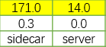
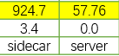
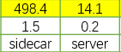
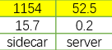
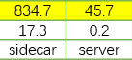
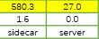
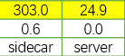
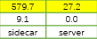
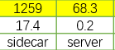
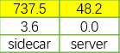
2
课题研究
低侵入性
01

Slide 71
2
设计方案
问题：
线上ETCD同时连接数不能超过1024
想法一，采用NameServer分担连接数
想法二，多搞几台服务器，每个服务器都搭建自己的ETCD集群，然后保持各个集群之间的数据一致性
想法三，Linux 对于单个进程打开的文件数量是有限制的，修改单个进程最多打开 的文件个数
千万注册，数据库存储千万是没问题的，ETCD最大存储是8GB，千万信息1GB的样子，但是如何短时间内注册大量信息？
想法一，限流器慢慢注册
想法二，大量的注册消息做聚合，将独立提交改为分批提交
想法三，定时休息注册窗口
01

Slide 72
2
设计方案
坑：
第一次接触该类问题，调研的不够充分，后续架构有很大的上升空间
多并发问题要多加锁
服务注册建立大批量连接etcd会拒绝连接，采用NS做缓冲
所有服务器调用同一服务，也会连接失败，用限流器限流
轮询如何打散序列，如何打乱循环节
路由表存在etcd还是本地
etcd最大连接问题
NameServer模块缺失，服务发现性能差很多
为什么突然用消息队列：grpc解决不了多连接问题
…
01

Slide 73
2
设计方案
结果优化：
架构开始没设计好，压测发现问题时已经太晚，应该把服务发现服务注册服务监听全部移动到NameServer中
开始选型时，缺乏这方面的经验，基本就是看懂了就用，有些参数没注意，导致设计出问题
Sidecar和Server之间的通信可以用更快的通信方式代替
第一次写go语言，整个项目的代码管理有点乱，未来得及重构，争取有时间做一次代码重构
01

Slide 74
3
项目组实习心得

Slide 75
2
设计方案
学习游戏的局外框架，编写事务，通过注册命令字，传输proto格式信息来实现各种服务端的互相通信
学习游戏的局内框架，学习RUDP及网络同步，包括确定性锁步及项目中实际使用的状态同步
学习Unreal Engine 的GamepPlay框架，了解了各个Class的作用以及互相的调用及继承关系
结合项目组的游戏，在UE4中通过设计状态机，搭建玩法演出场景，实现了自己设计的一个游戏玩法
通过编写CheatManger文件，了解了游戏局内的整体框架，实现了多个接口来方便测试角色功能
基于A*的空间寻路查询算法
以上大部分都是我的第一次接触，这个超新星项目亦是如此
第一次写go，第一次了解微服务框架，第一次了解RPC调用，第一次用各种组件，比如kafka，etcd…
Anyway，我从这次的实习经历里真的学会了很多课堂上学不到的内容，收获良多~
01

Slide 76
2
设计方案
最后，希望自己能做一个风骚、狂热、极致、专精的人，不浪费魔方的熏陶
01

